Slide 1

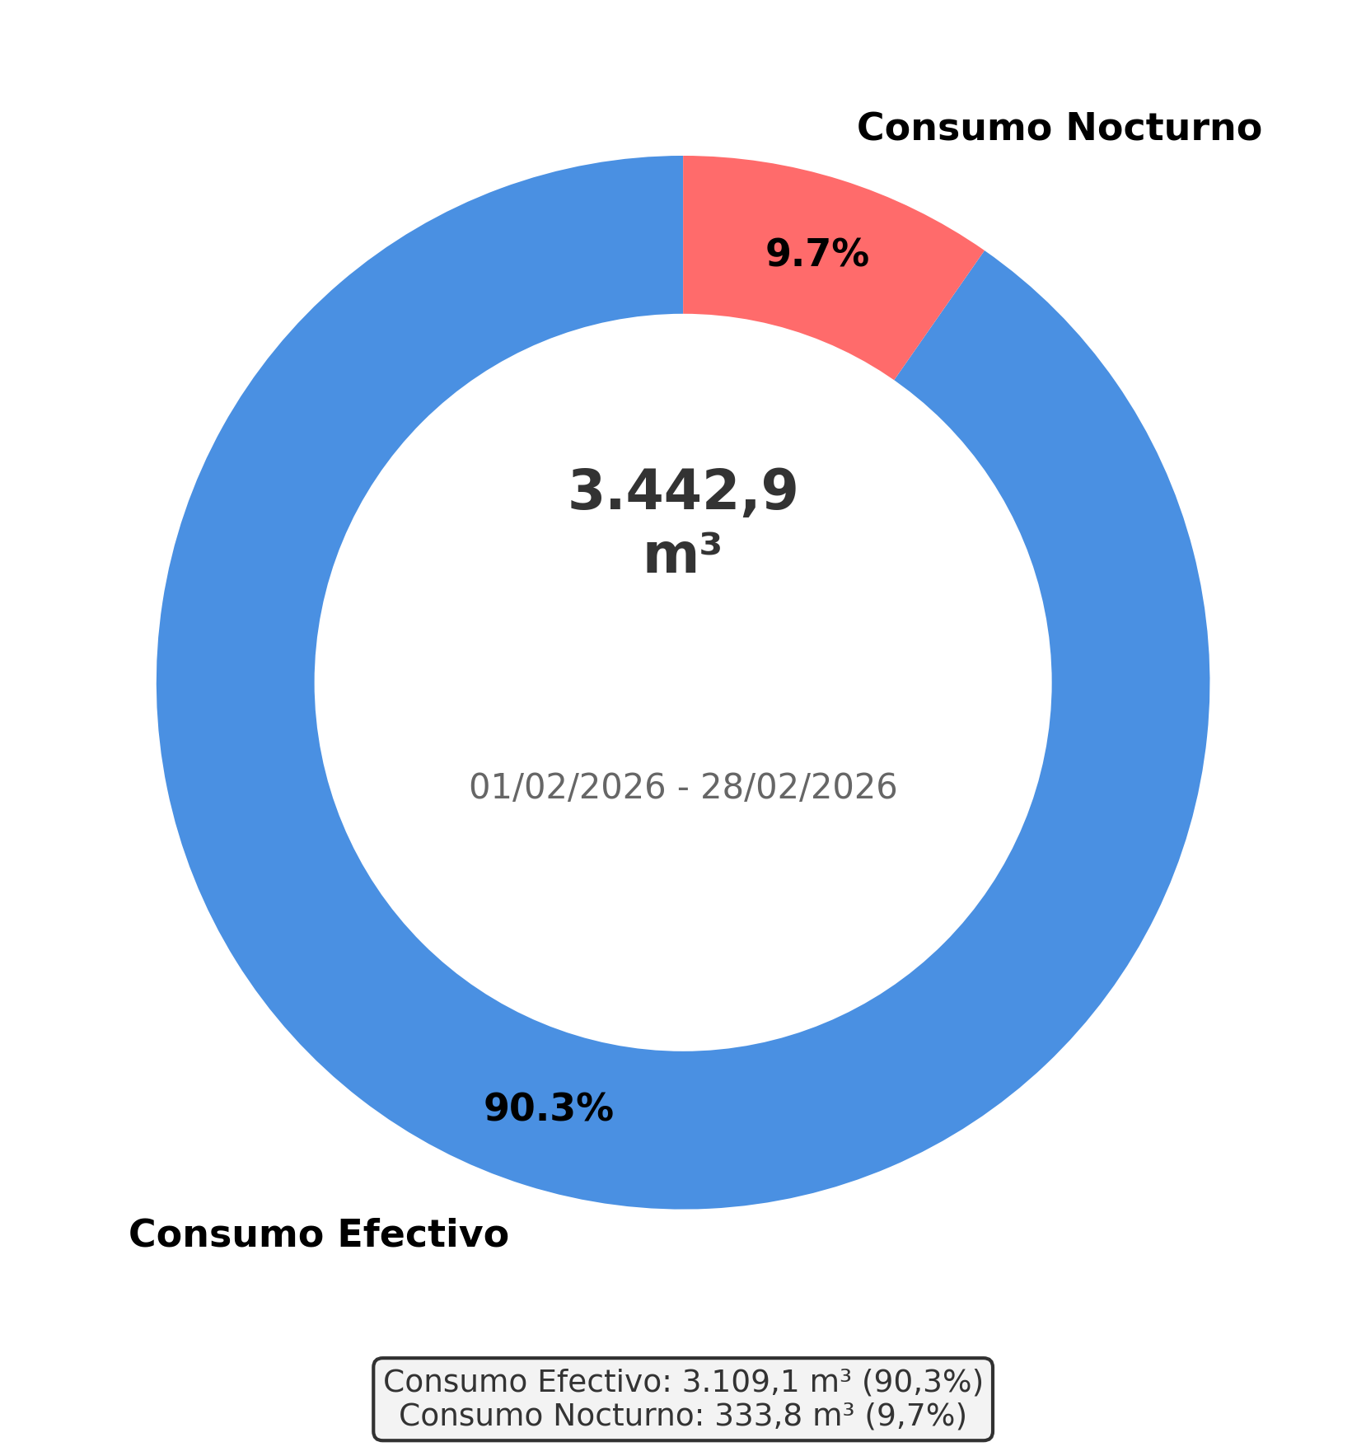
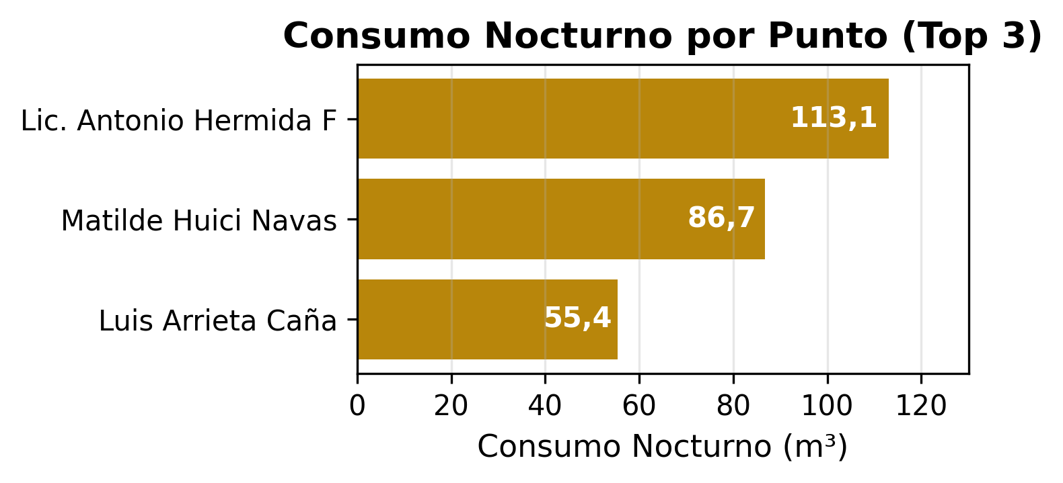
Análisis de Consumo Hídrico
Métricas Críticas - Agregado
Análisis de 28 días de consumo hídrico revela patrones críticos y detección de fuga significativa. Se registró un pico de consumo el 28/02/2026 (127 m³), un 3,3% por encima del promedio. Se detectaron 157 alertas de consumo nocturno, indicando actividad hídrica anómala. Se recomienda realizar una inspección exhaustiva para localizar la fuente de la filtración.
Consumo Total
3.442,9 m³
Promedio Diario
123 m³
Día Mayor Consumo
127 m³
Alertas Nocturnas
157
Consumo Nocturno
333,8 m³
(9,7%)
27 días consumo Noc. de 28 días
Consumo Efectivo
3.109,1 m³
(90,3%)
Valorización Consumo Nocturno
$416.249
Valorización Consumo Efectivo
$3.877.073

Slide 2
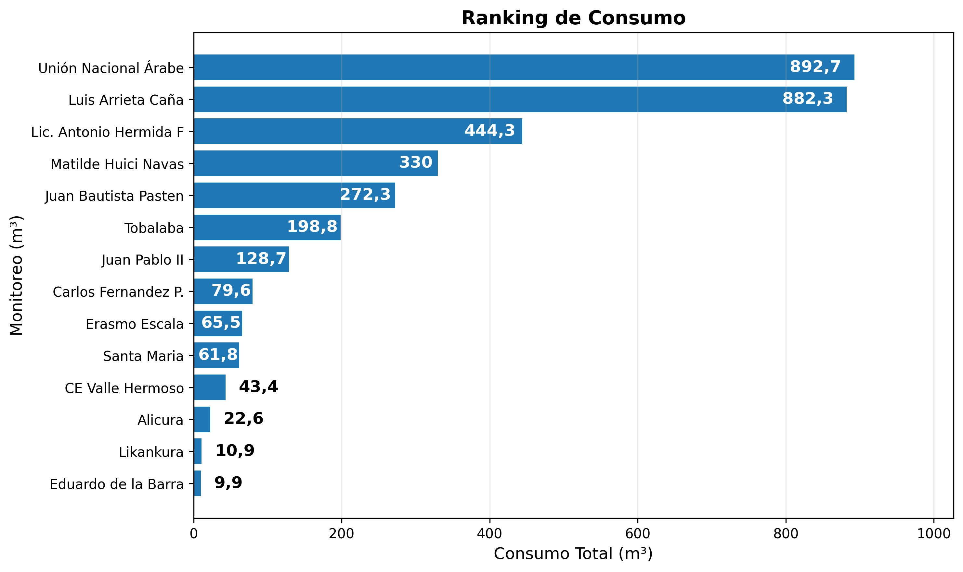
Ranking de Consumo
Análisis: Este gráfico muestra el ranking de consumo total de cada monitoreo de Parque Arauco CORMUP, ordenado de mayor a menor consumo. El monitoreo con mayor consumo durante el período fue 'Unión Nacional Árabe' con 892,7 m³. Este ranking permite identificar los puntos de mayor consumo y priorizar acciones de optimización.

Slide 3
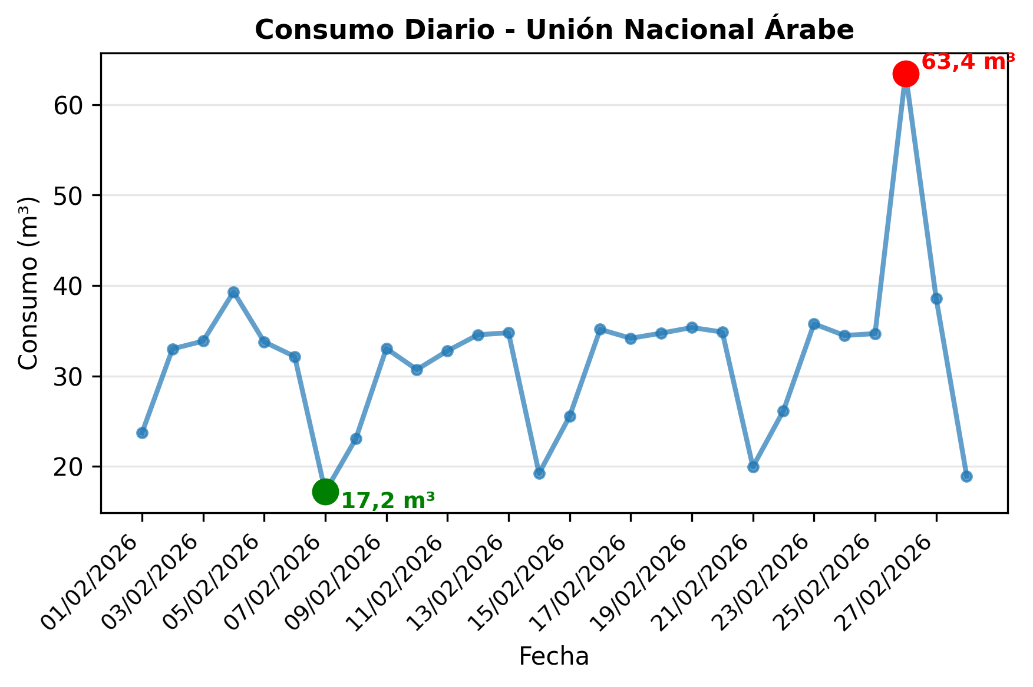
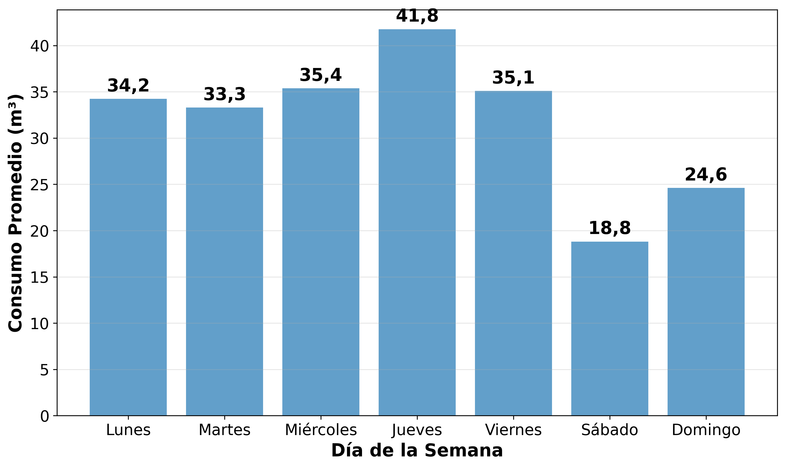
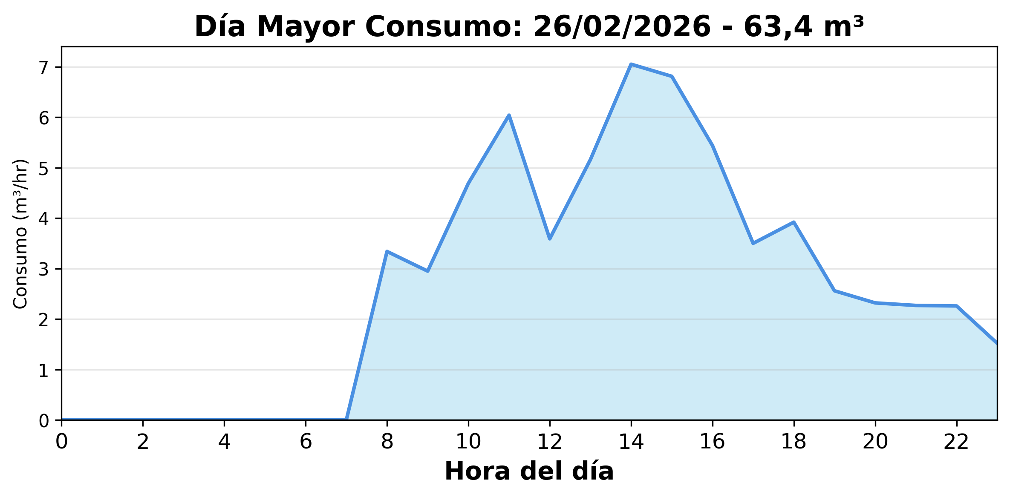
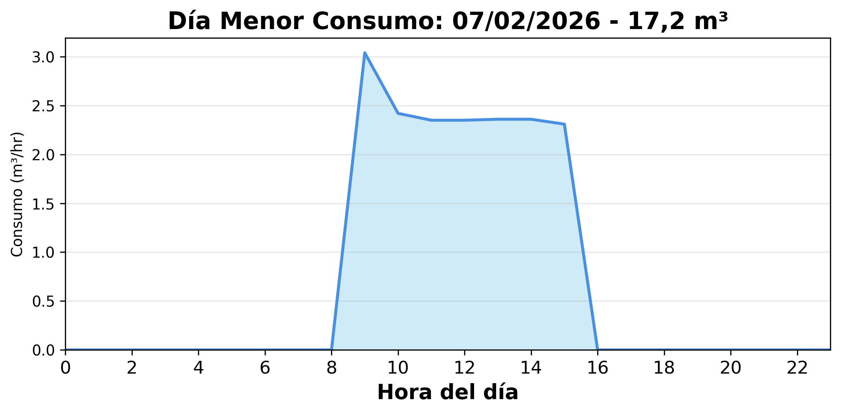
Unión Nacional Árabe
Indicadores
Consumo Total del Período
892,7 m³
Consumo Nocturno
0,7 m³ (0,1%)
1 días de 28
7 alertas
Consumo Diurno
892 m³ (99,9%)
Valorización Consumo Nocturno
$823
Valorización Consumo Diurno
$1.112.374

Slide 4
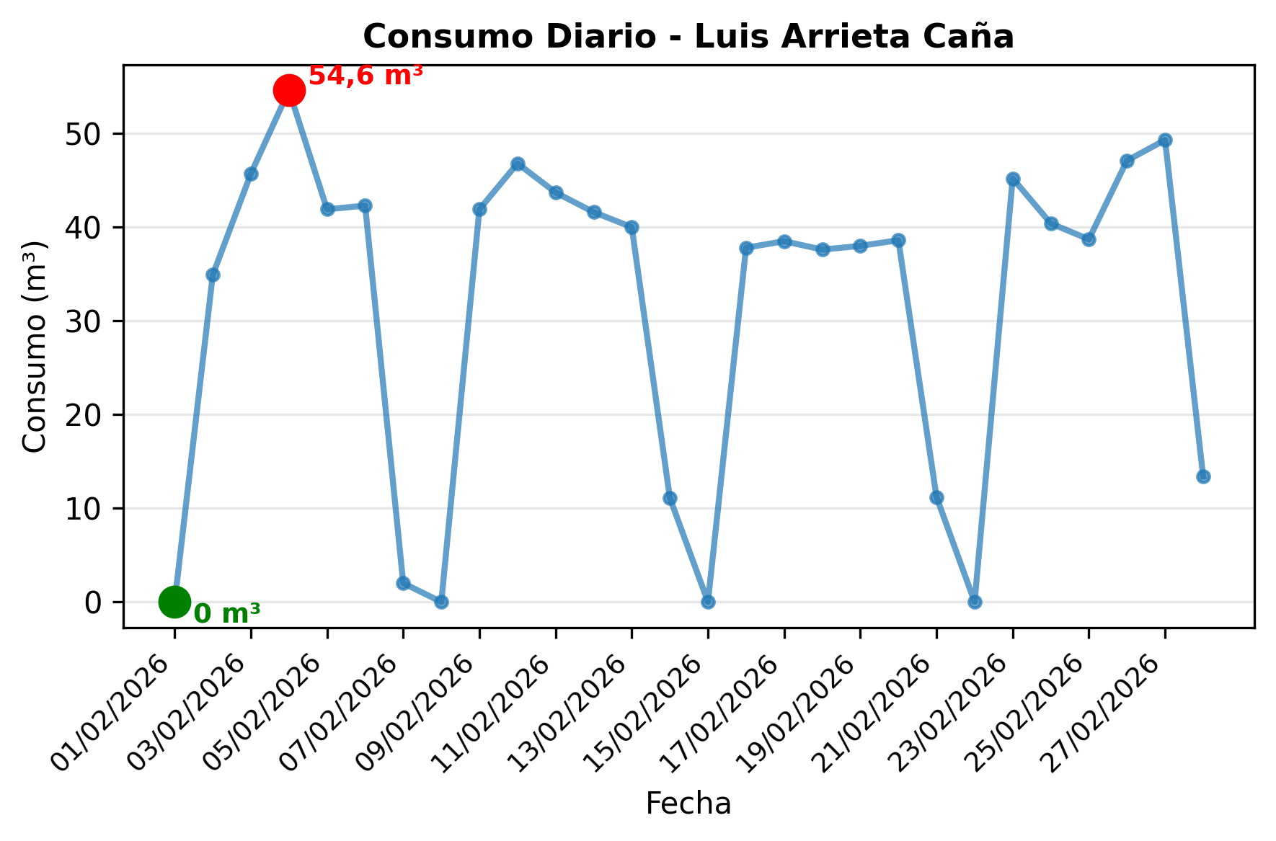
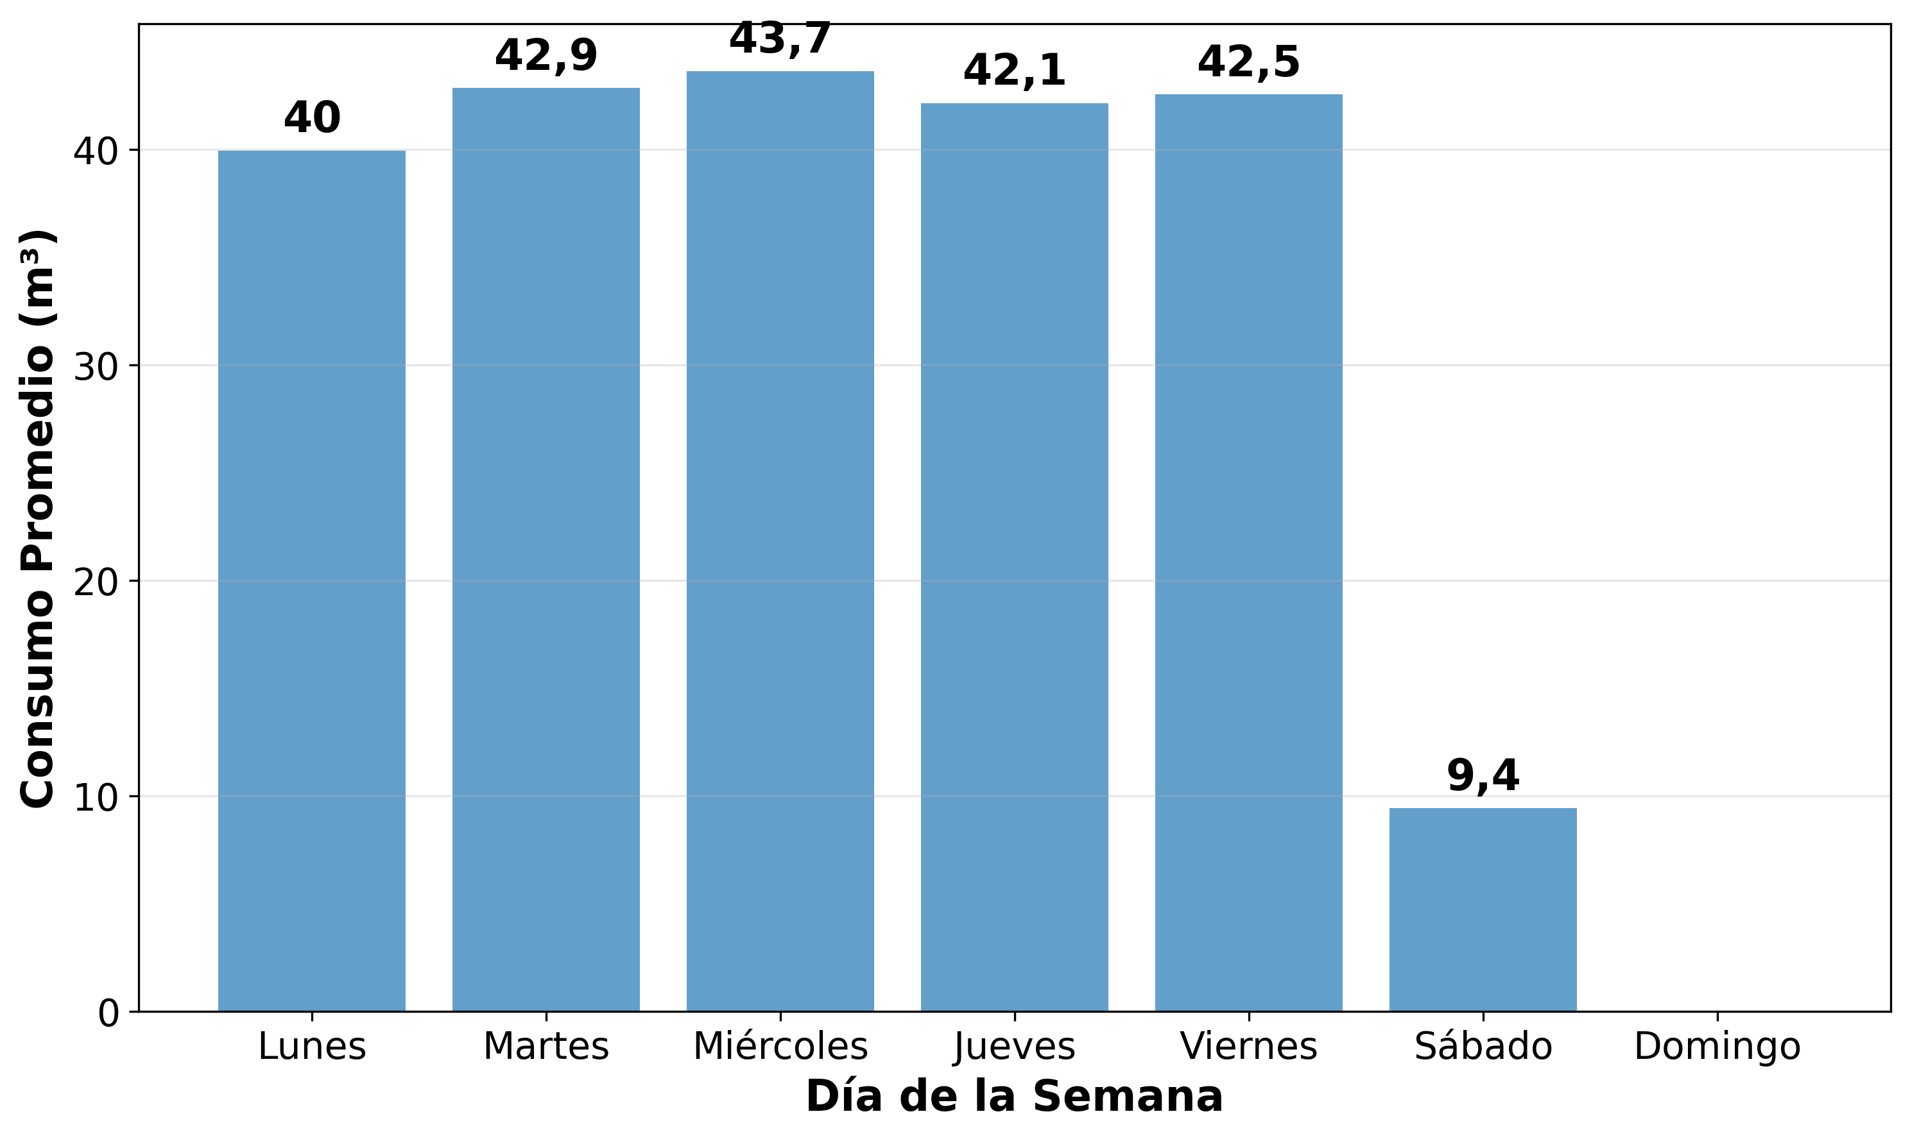
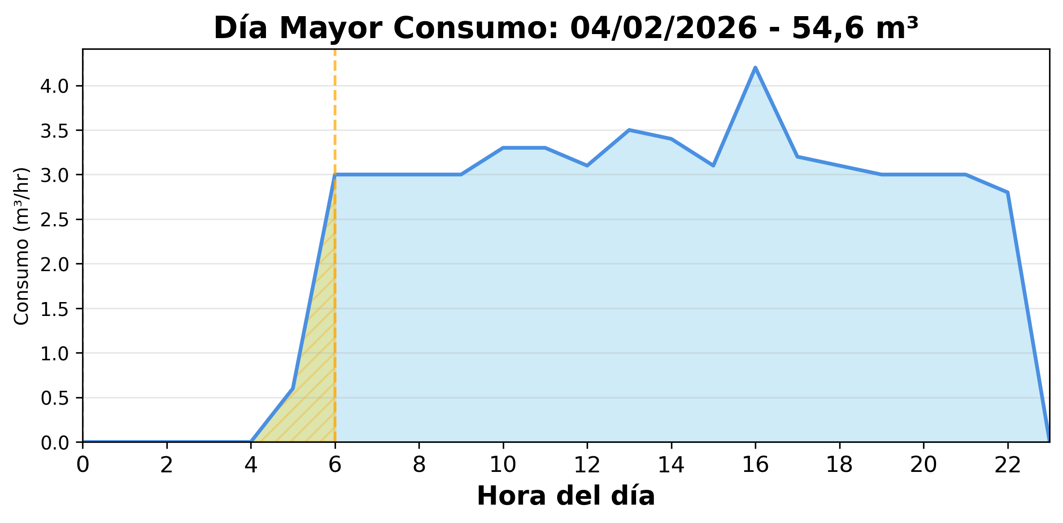
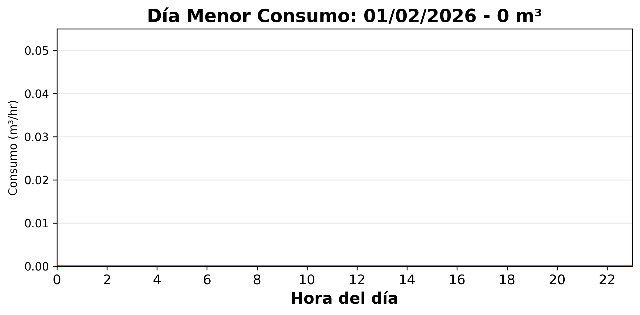
Luis Arrieta Caña
Indicadores
Consumo Total del Período
882,3 m³
Consumo Nocturno
55,4 m³ (6,3%)
20 días de 28
0 alertas
Consumo Diurno
826,9 m³ (93,7%)
Valorización Consumo Nocturno
$69.084
Valorización Consumo Diurno
$1.031.144

Slide 5
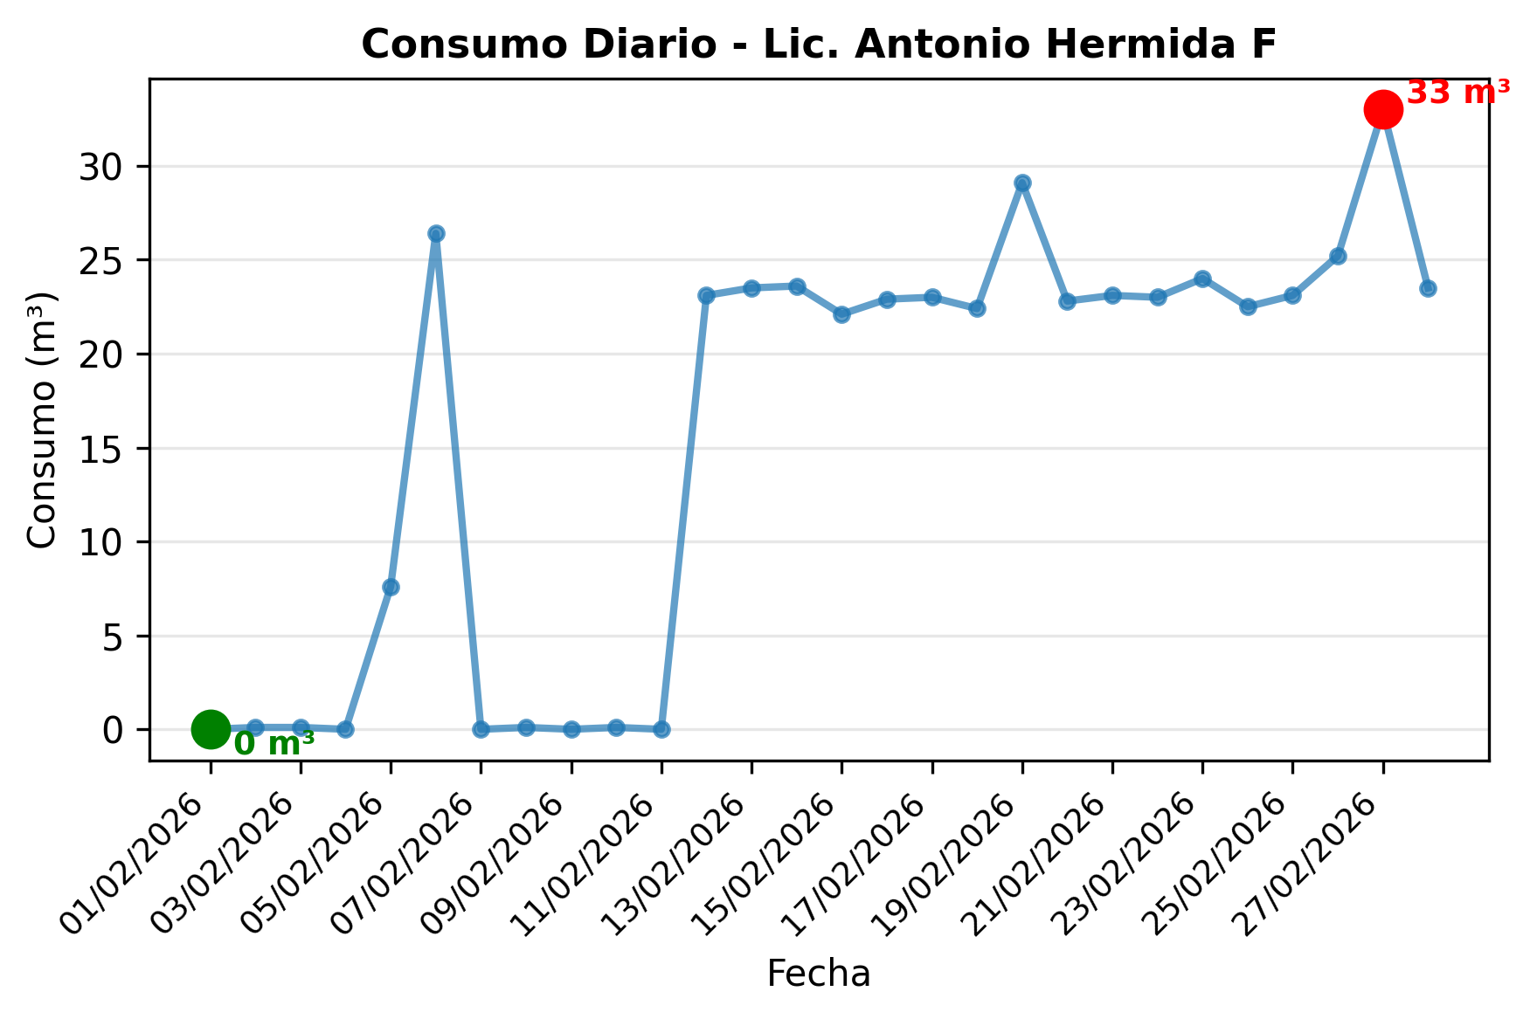
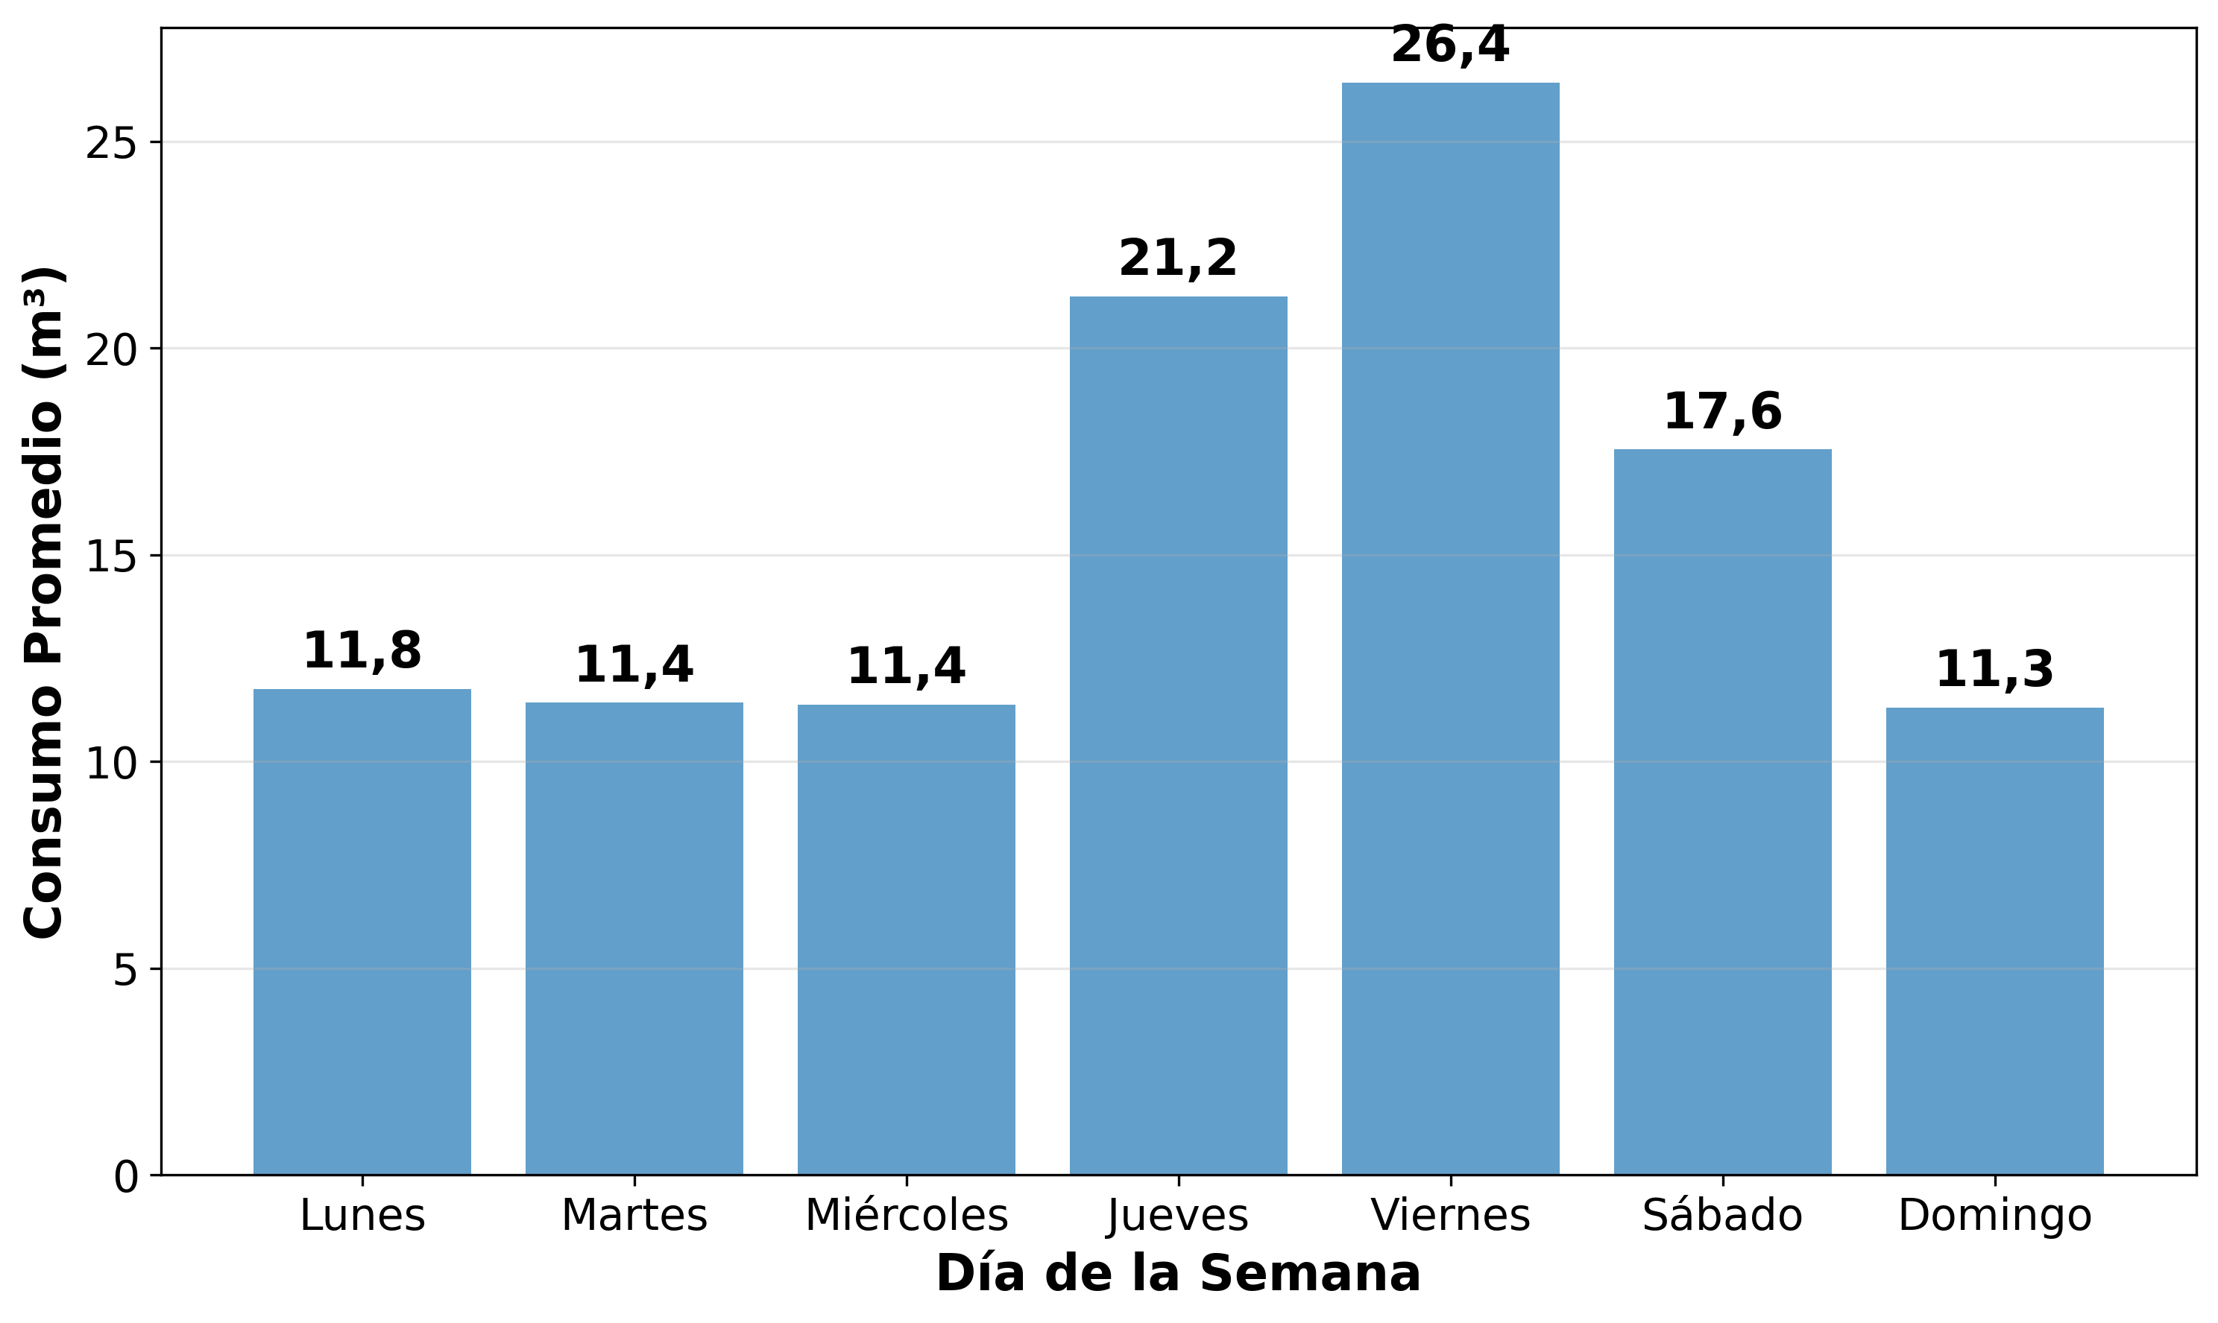
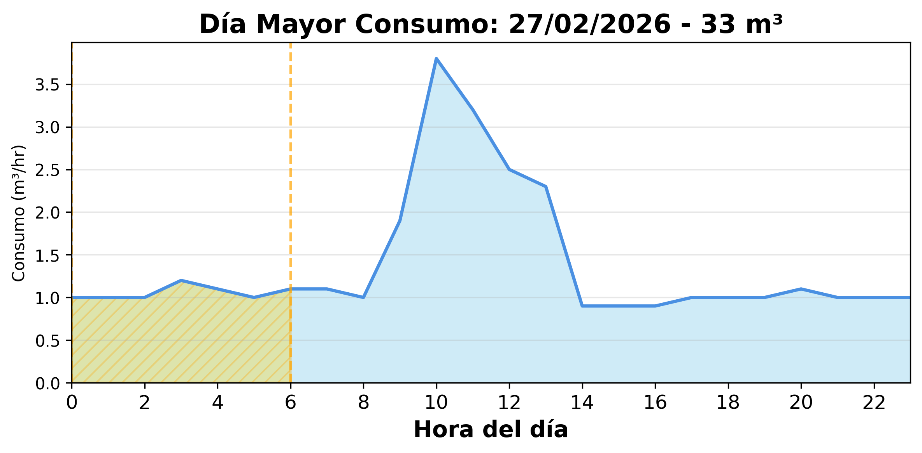
Lic. Antonio Hermida F
Indicadores
Consumo Total del Período
444,3 m³
Consumo Nocturno
113,1 m³ (25,5%)
20 días de 28
27 alertas
Consumo Diurno
331,2 m³ (74,5%)
Valorización Consumo Nocturno
$141.036
Valorización Consumo Diurno
$413.006

Slide 6
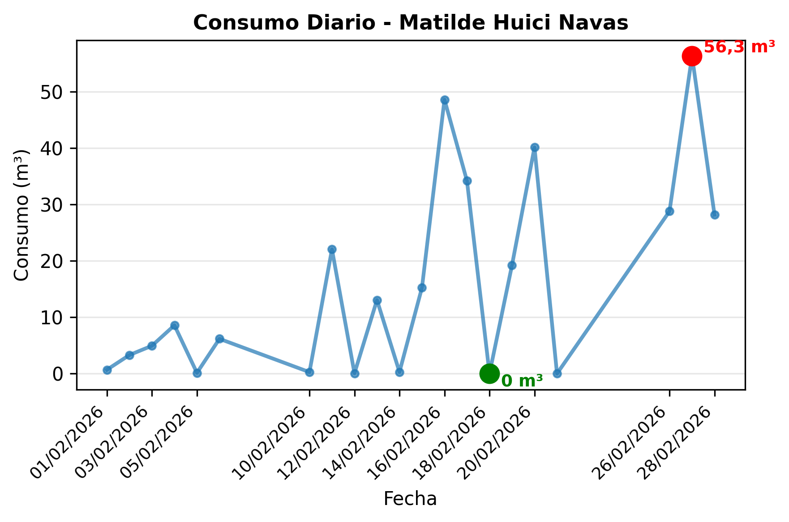
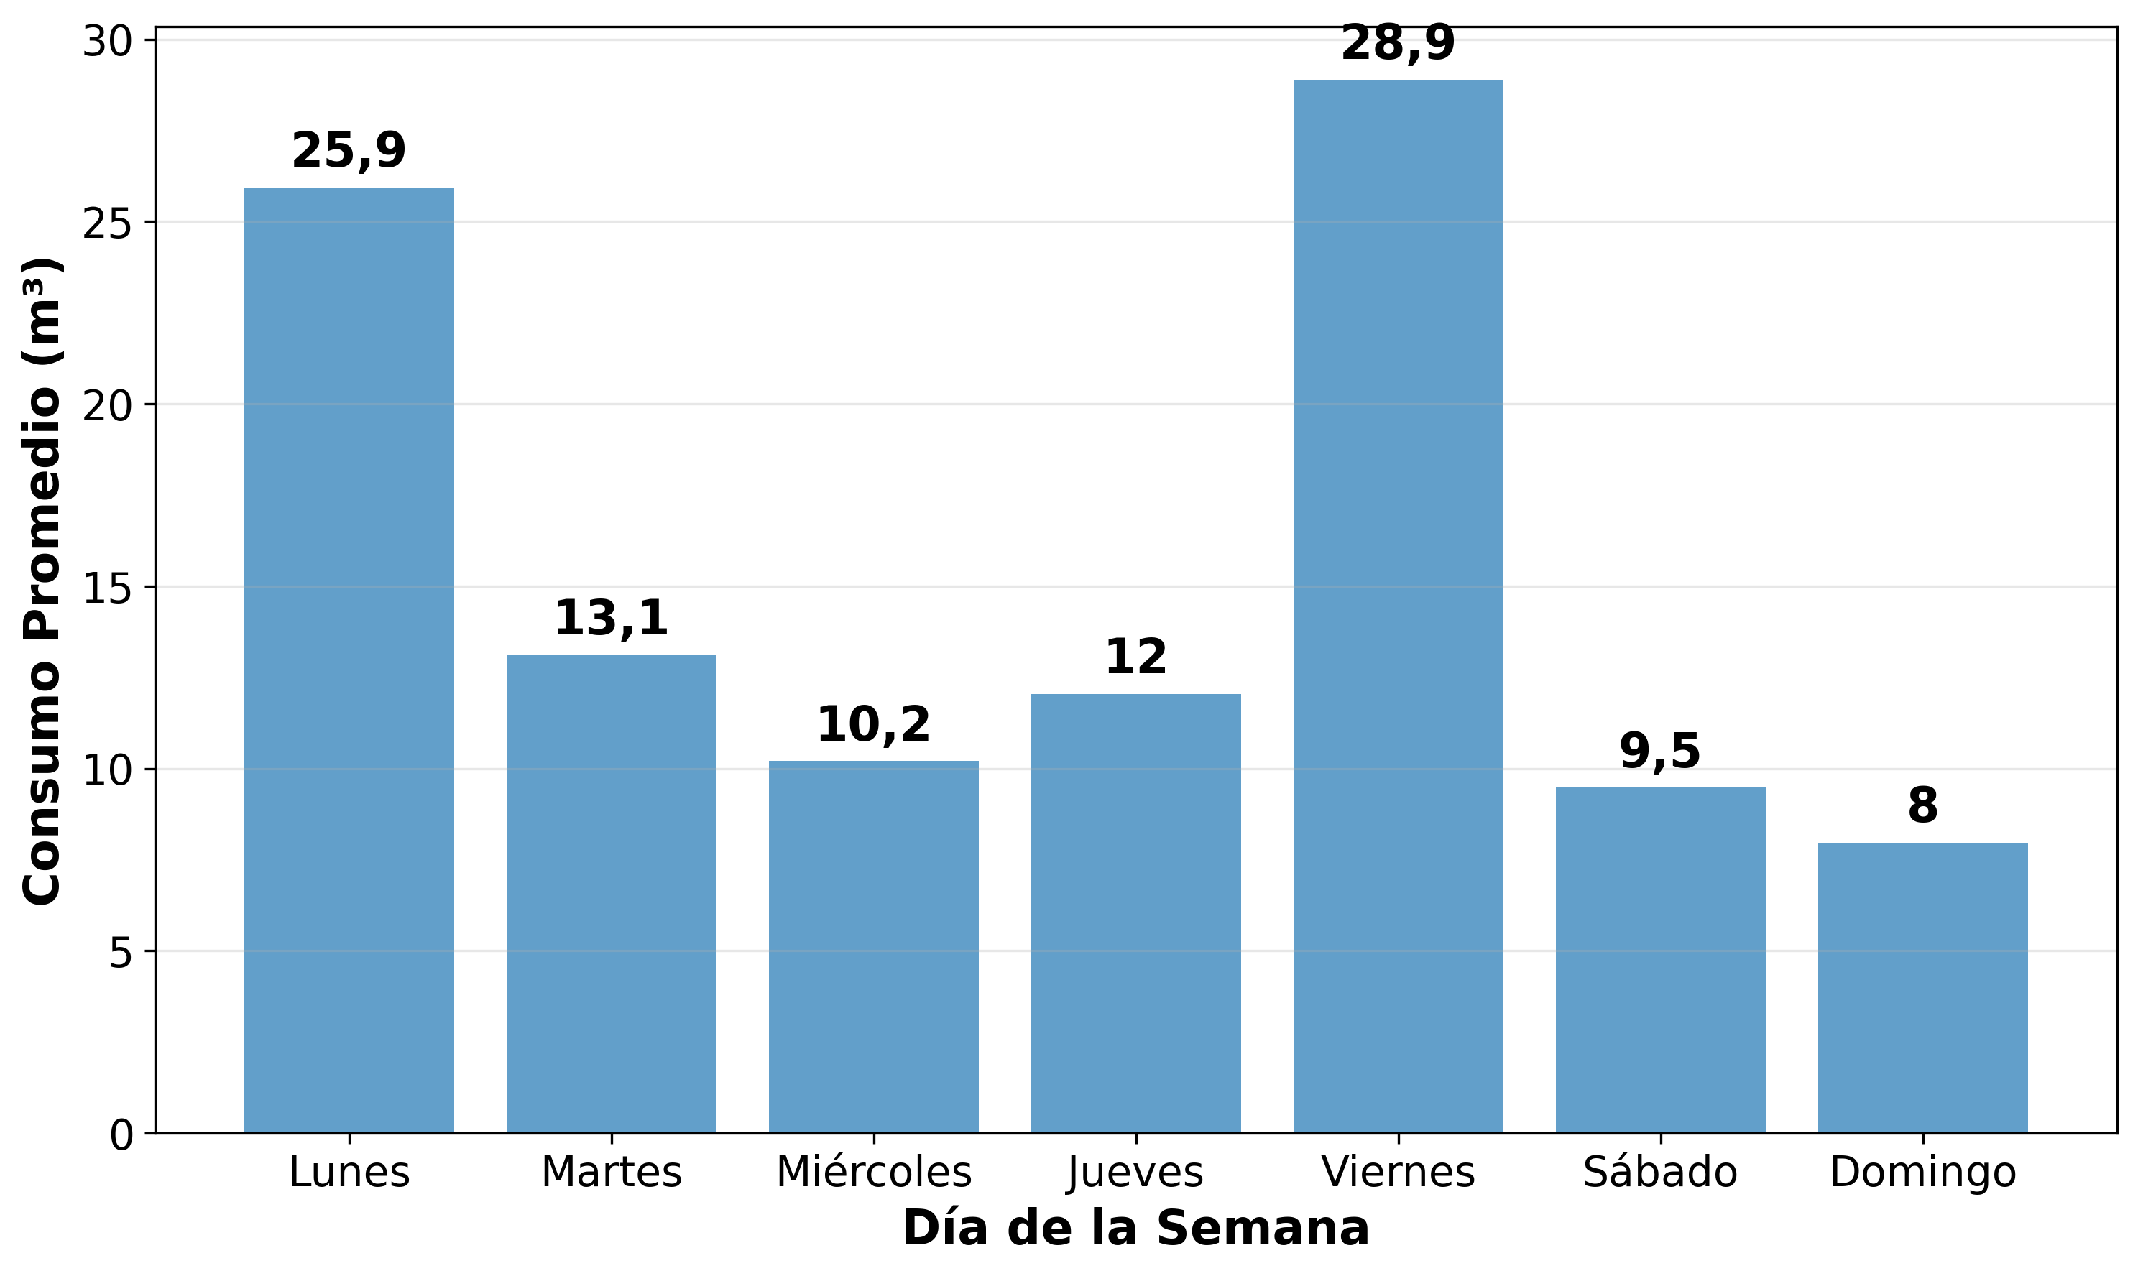
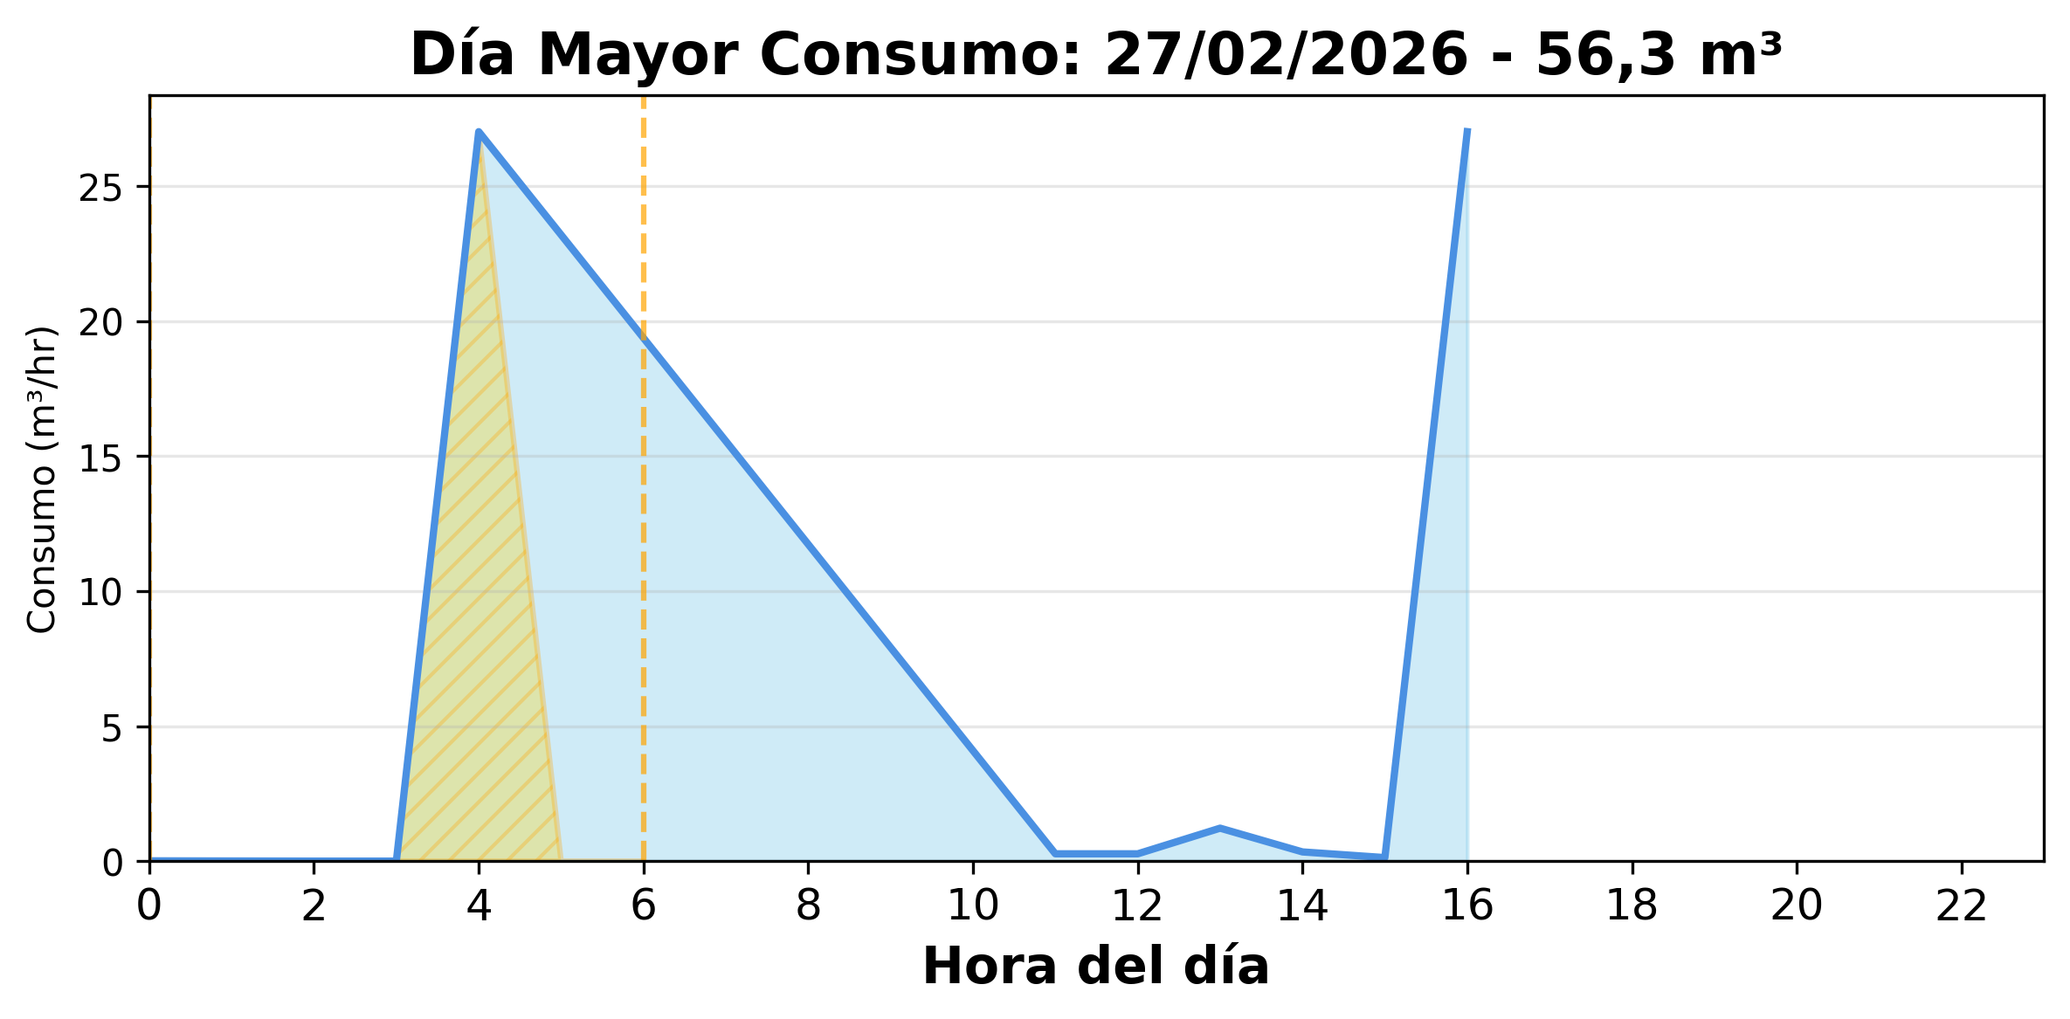
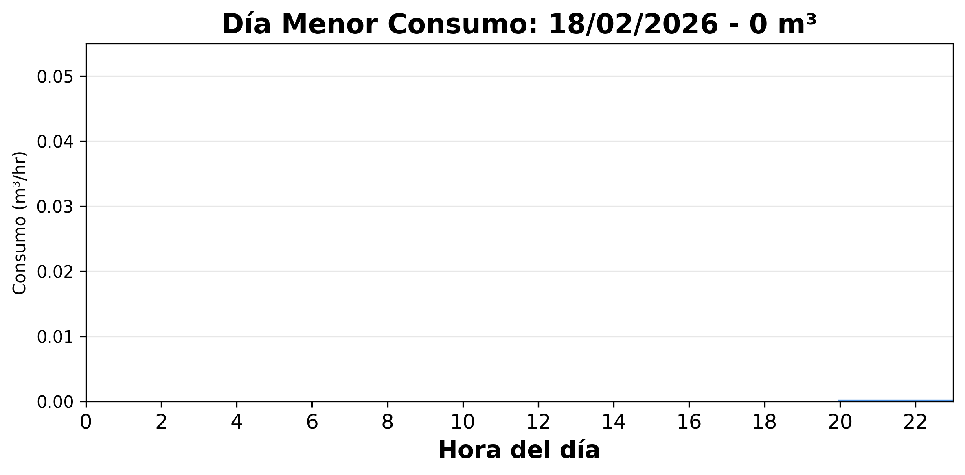
Matilde Huici Navas
Indicadores
Consumo Total del Período
330 m³
Consumo Nocturno
86,7 m³ (26,3%)
10 días de 28
33 alertas
Consumo Diurno
243,3 m³ (73,7%)
Valorización Consumo Nocturno
$108.140
Valorización Consumo Diurno
$303.395

Slide 7
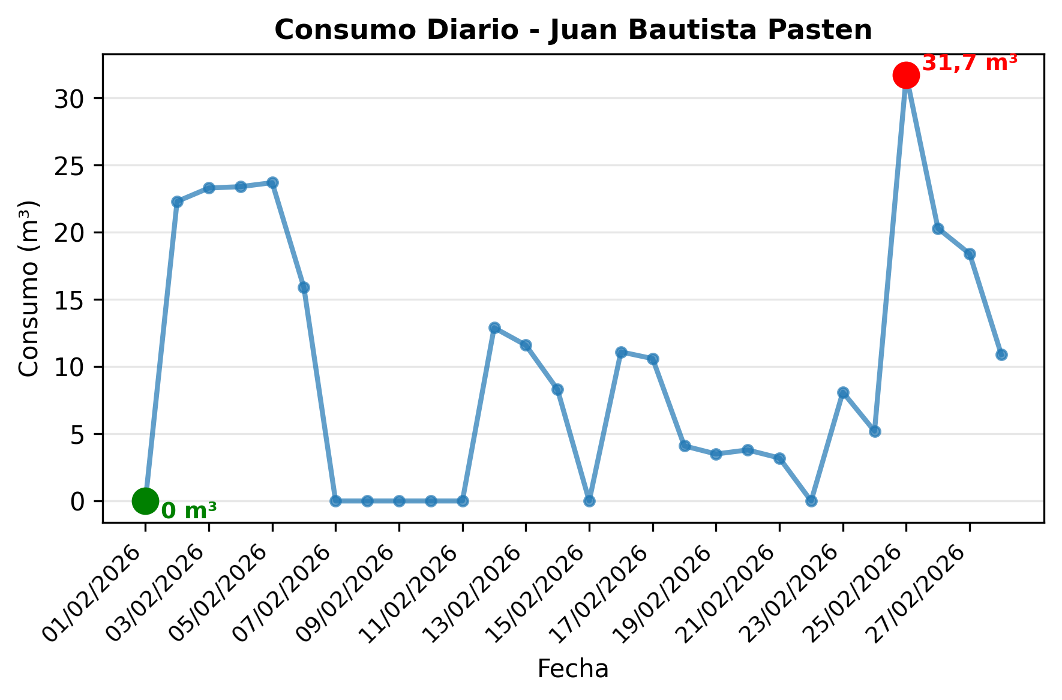
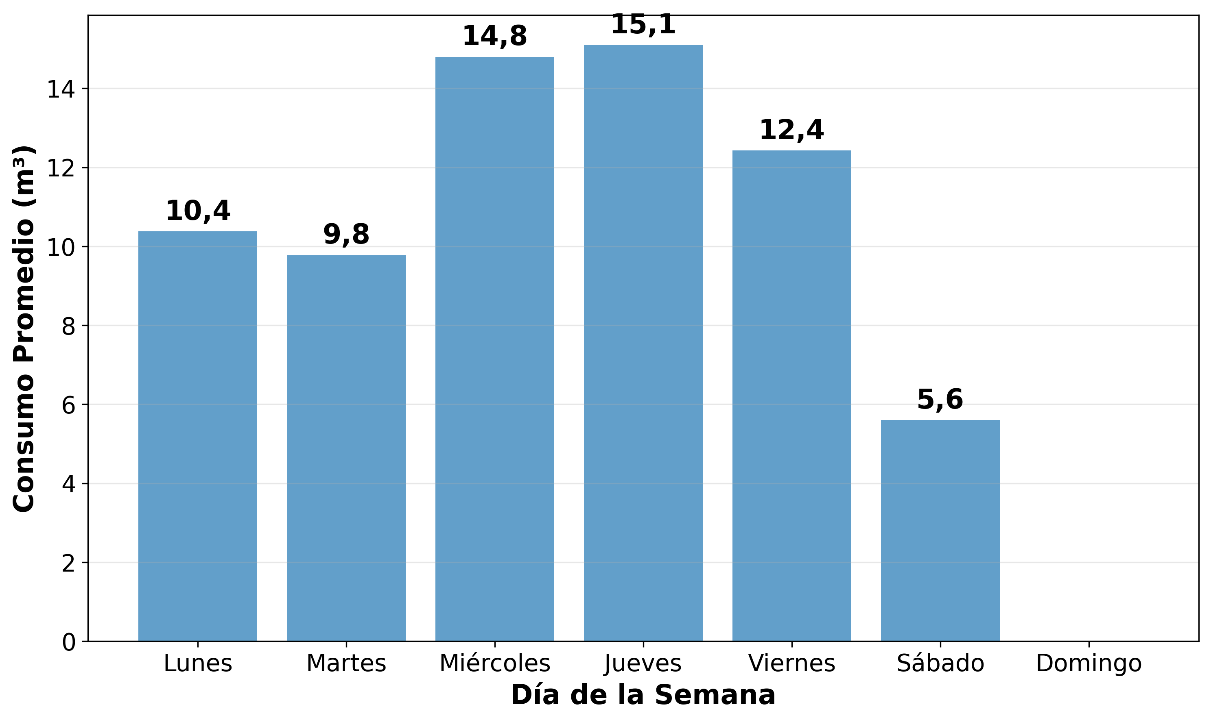
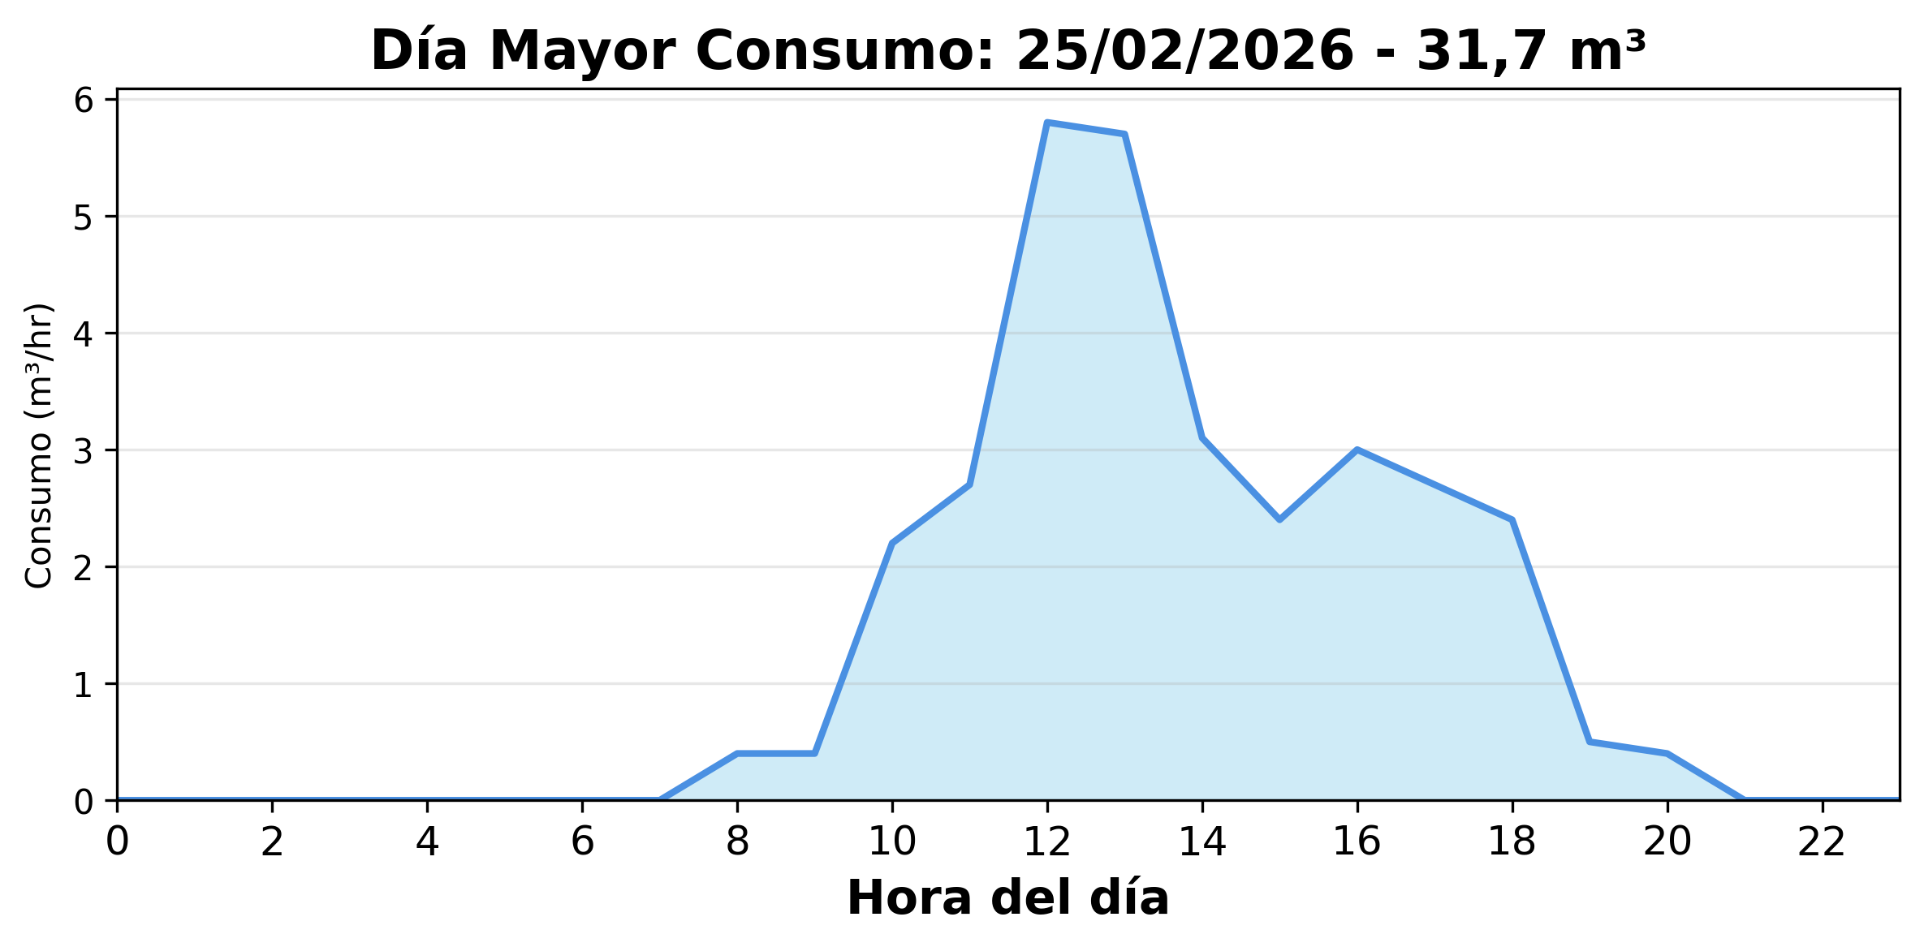
Juan Bautista Pasten
Indicadores
Consumo Total del Período
272,3 m³
Consumo Nocturno
8 m³ (2,9%)
6 días de 28
7 alertas
Consumo Diurno
264,3 m³ (97,1%)
Valorización Consumo Nocturno
$9.976
Valorización Consumo Diurno
$329.582

Slide 8
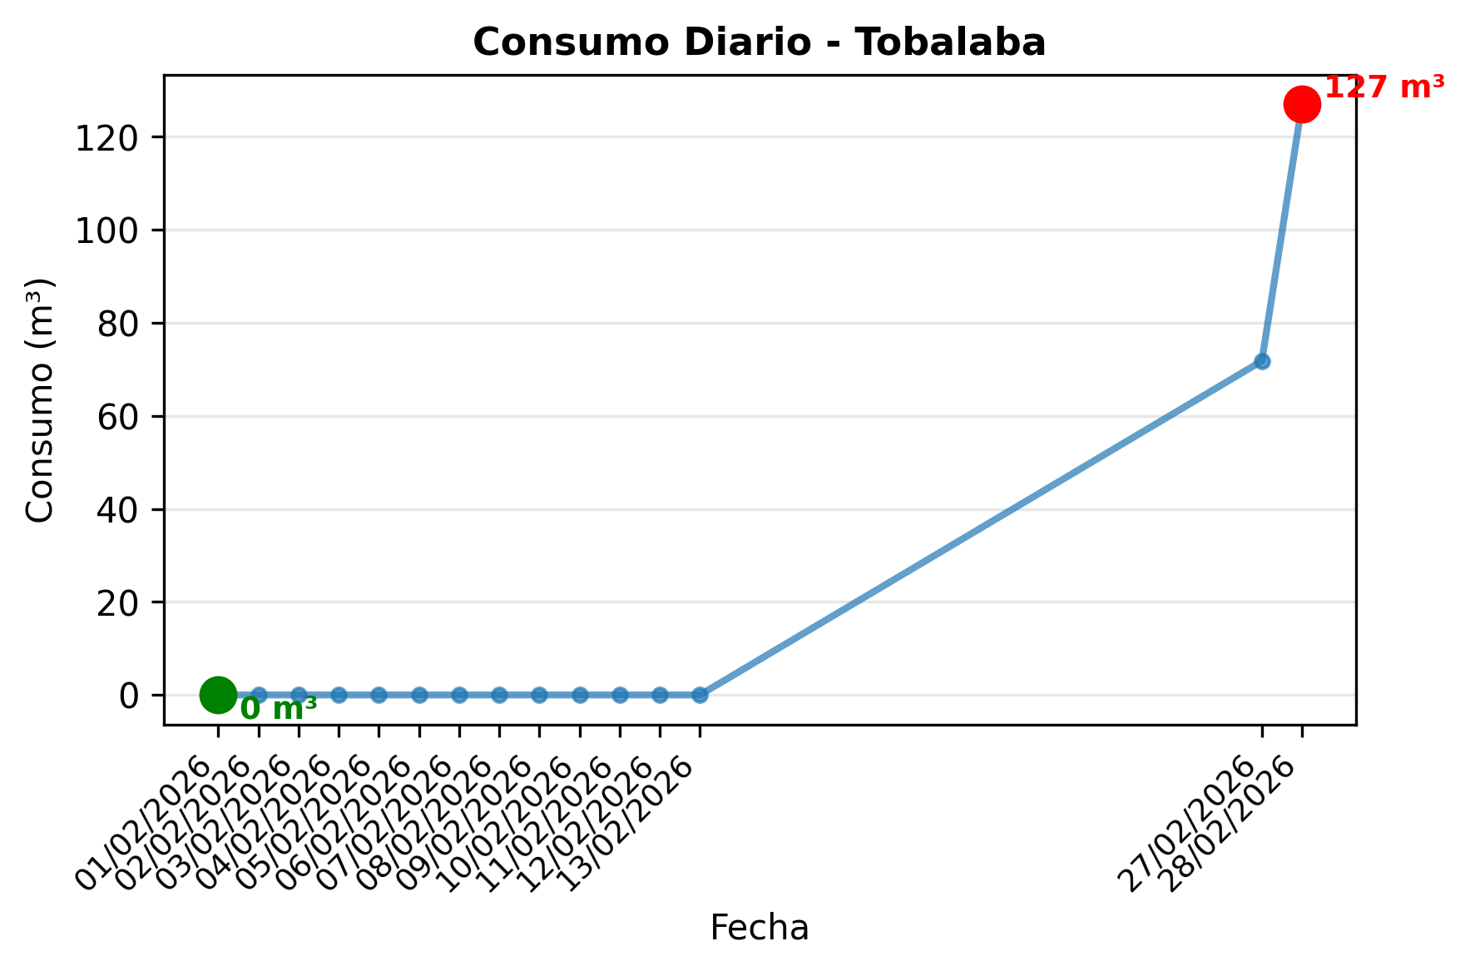
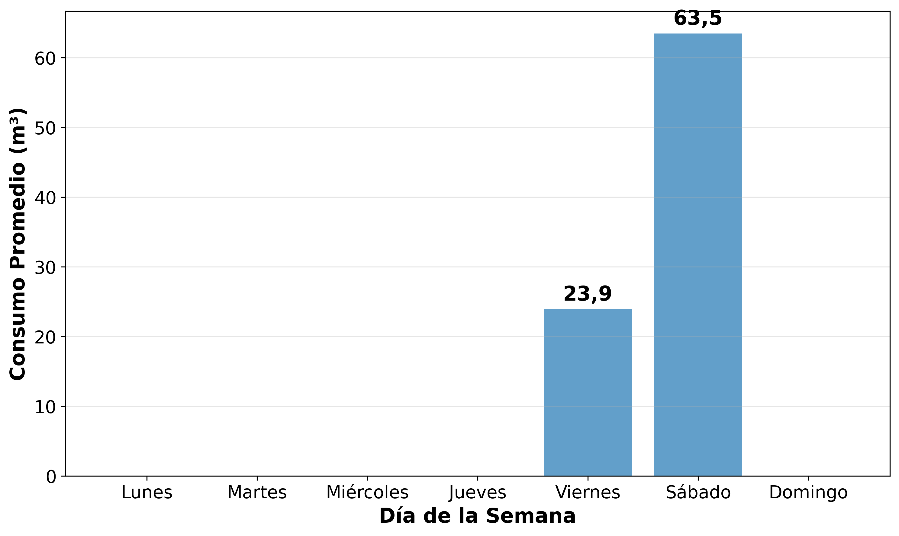
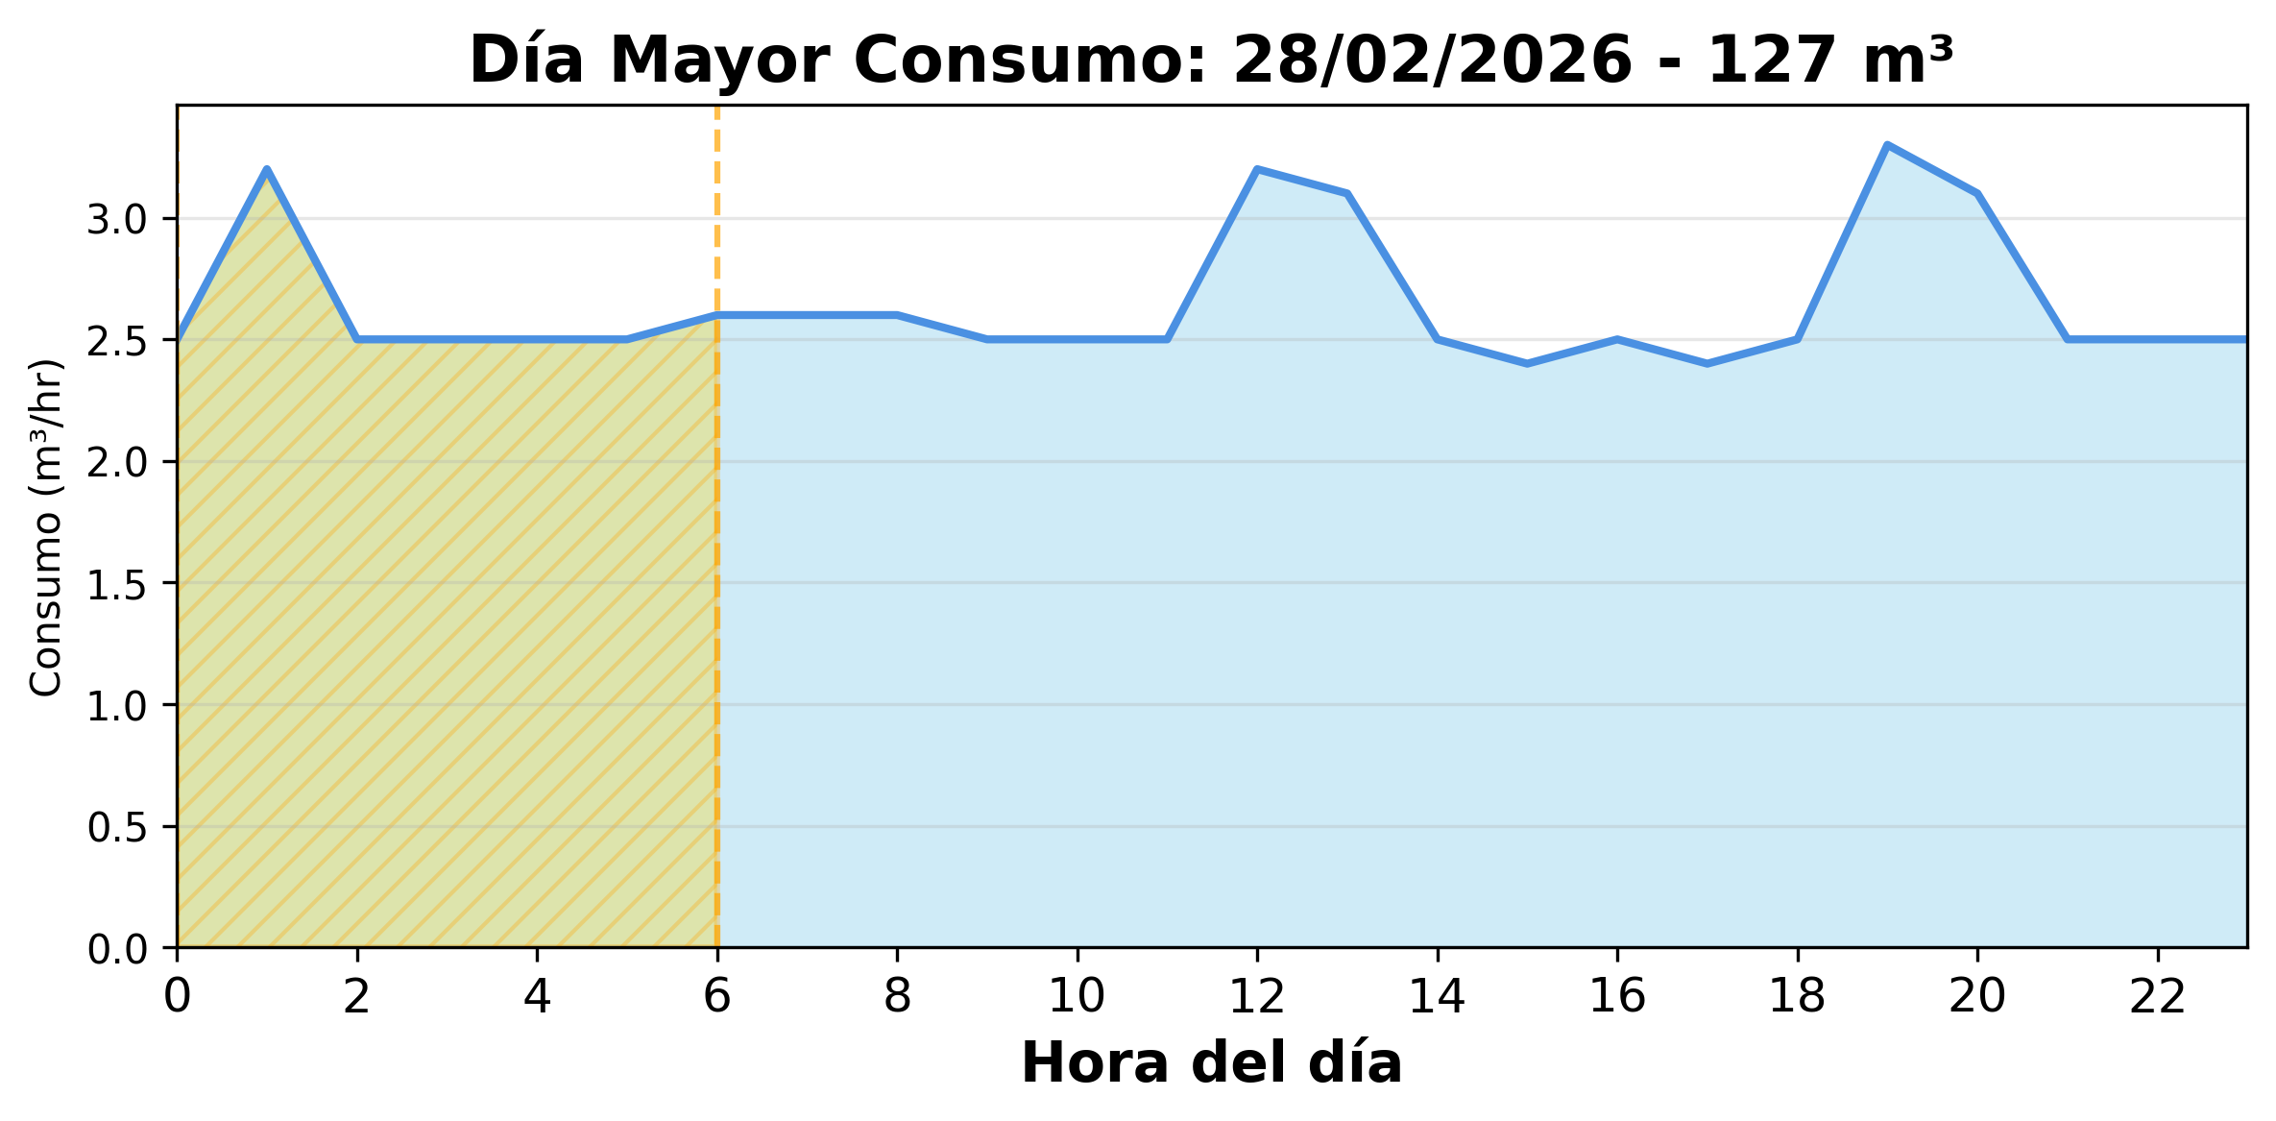
Tobalaba
Indicadores
Consumo Total del Período
198,8 m³
Consumo Nocturno
36,6 m³ (18,4%)
1 días de 28
0 alertas
Consumo Diurno
162,2 m³ (81,6%)
Valorización Consumo Nocturno
$45.640
Valorización Consumo Diurno
$202.263

Slide 9
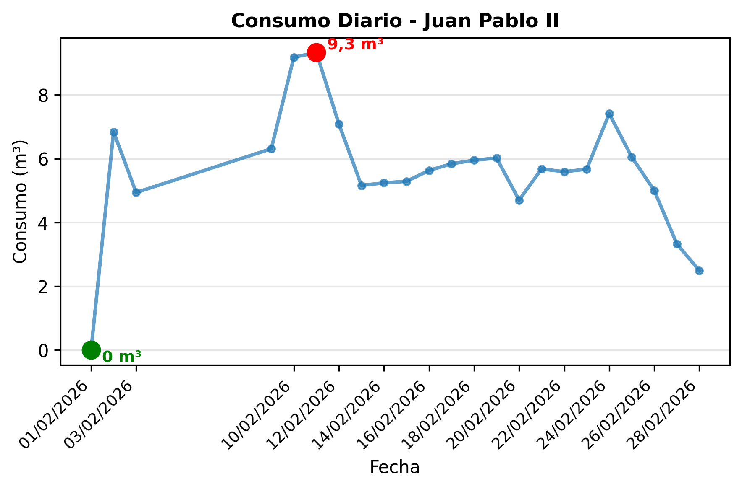
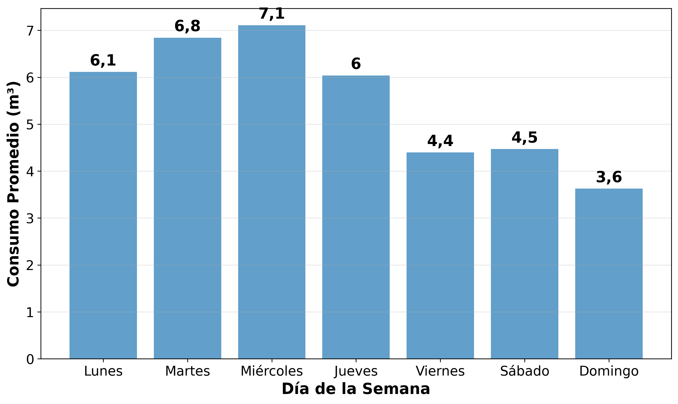
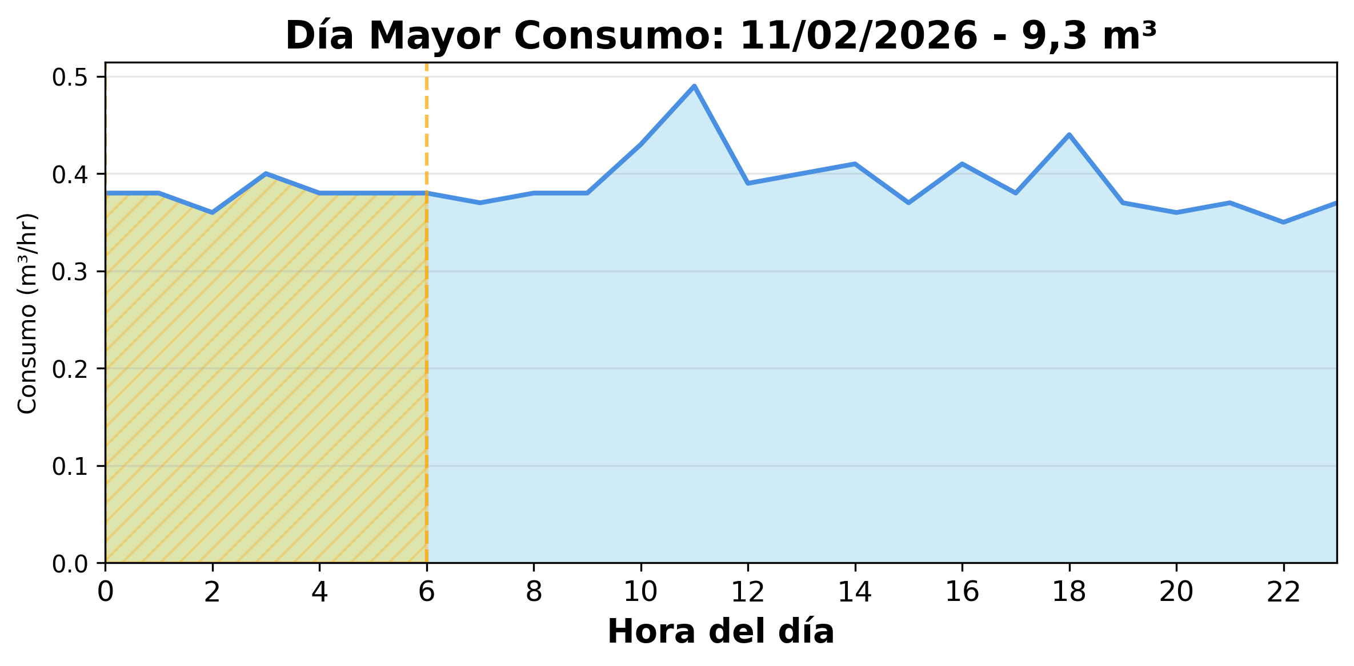
Juan Pablo II
Indicadores
Consumo Total del Período
128,7 m³
Consumo Nocturno
7,9 m³ (6,1%)
4 días de 28
11 alertas
Consumo Diurno
120,8 m³ (93,9%)
Valorización Consumo Nocturno
$9.851
Valorización Consumo Diurno
$150.687

Slide 10
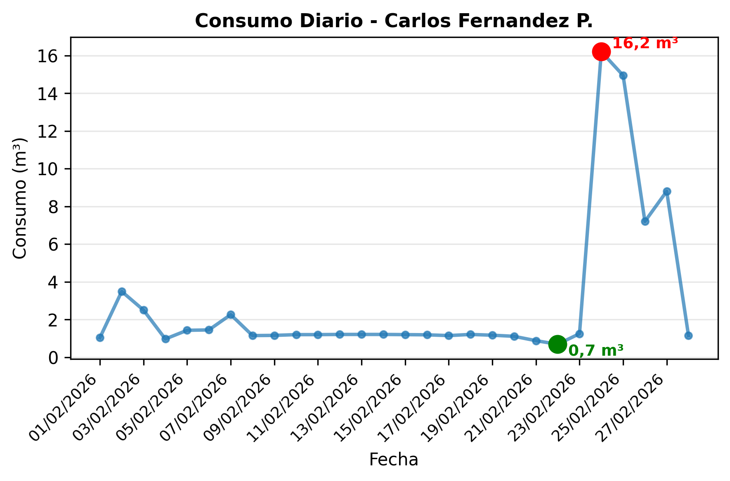
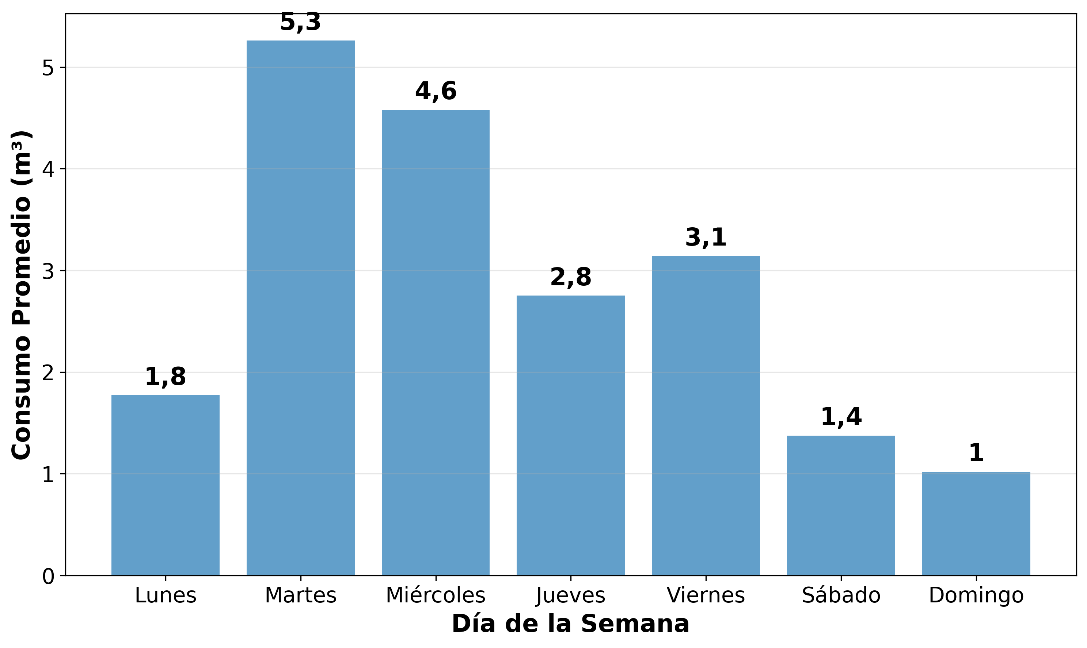
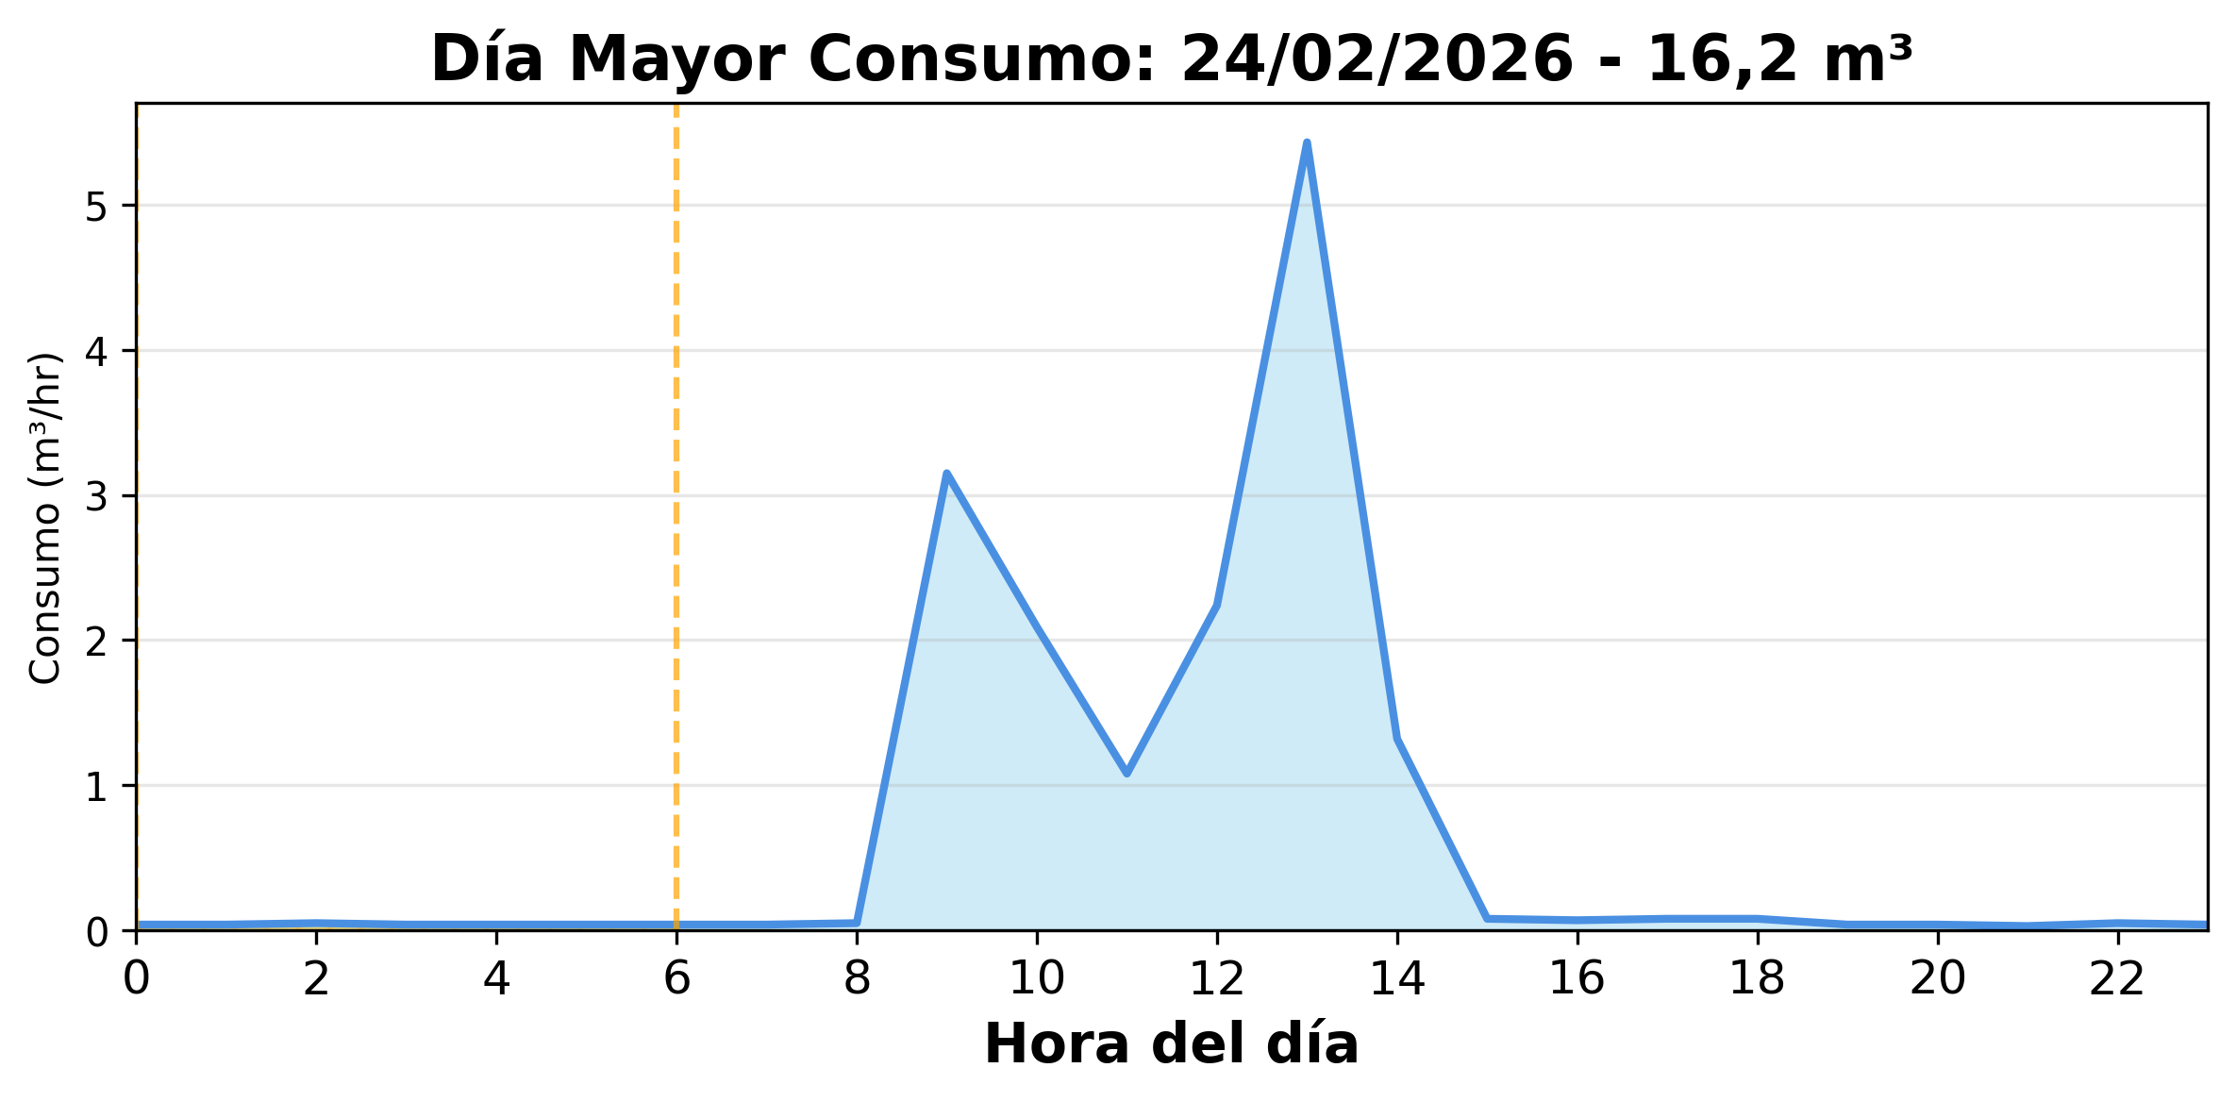
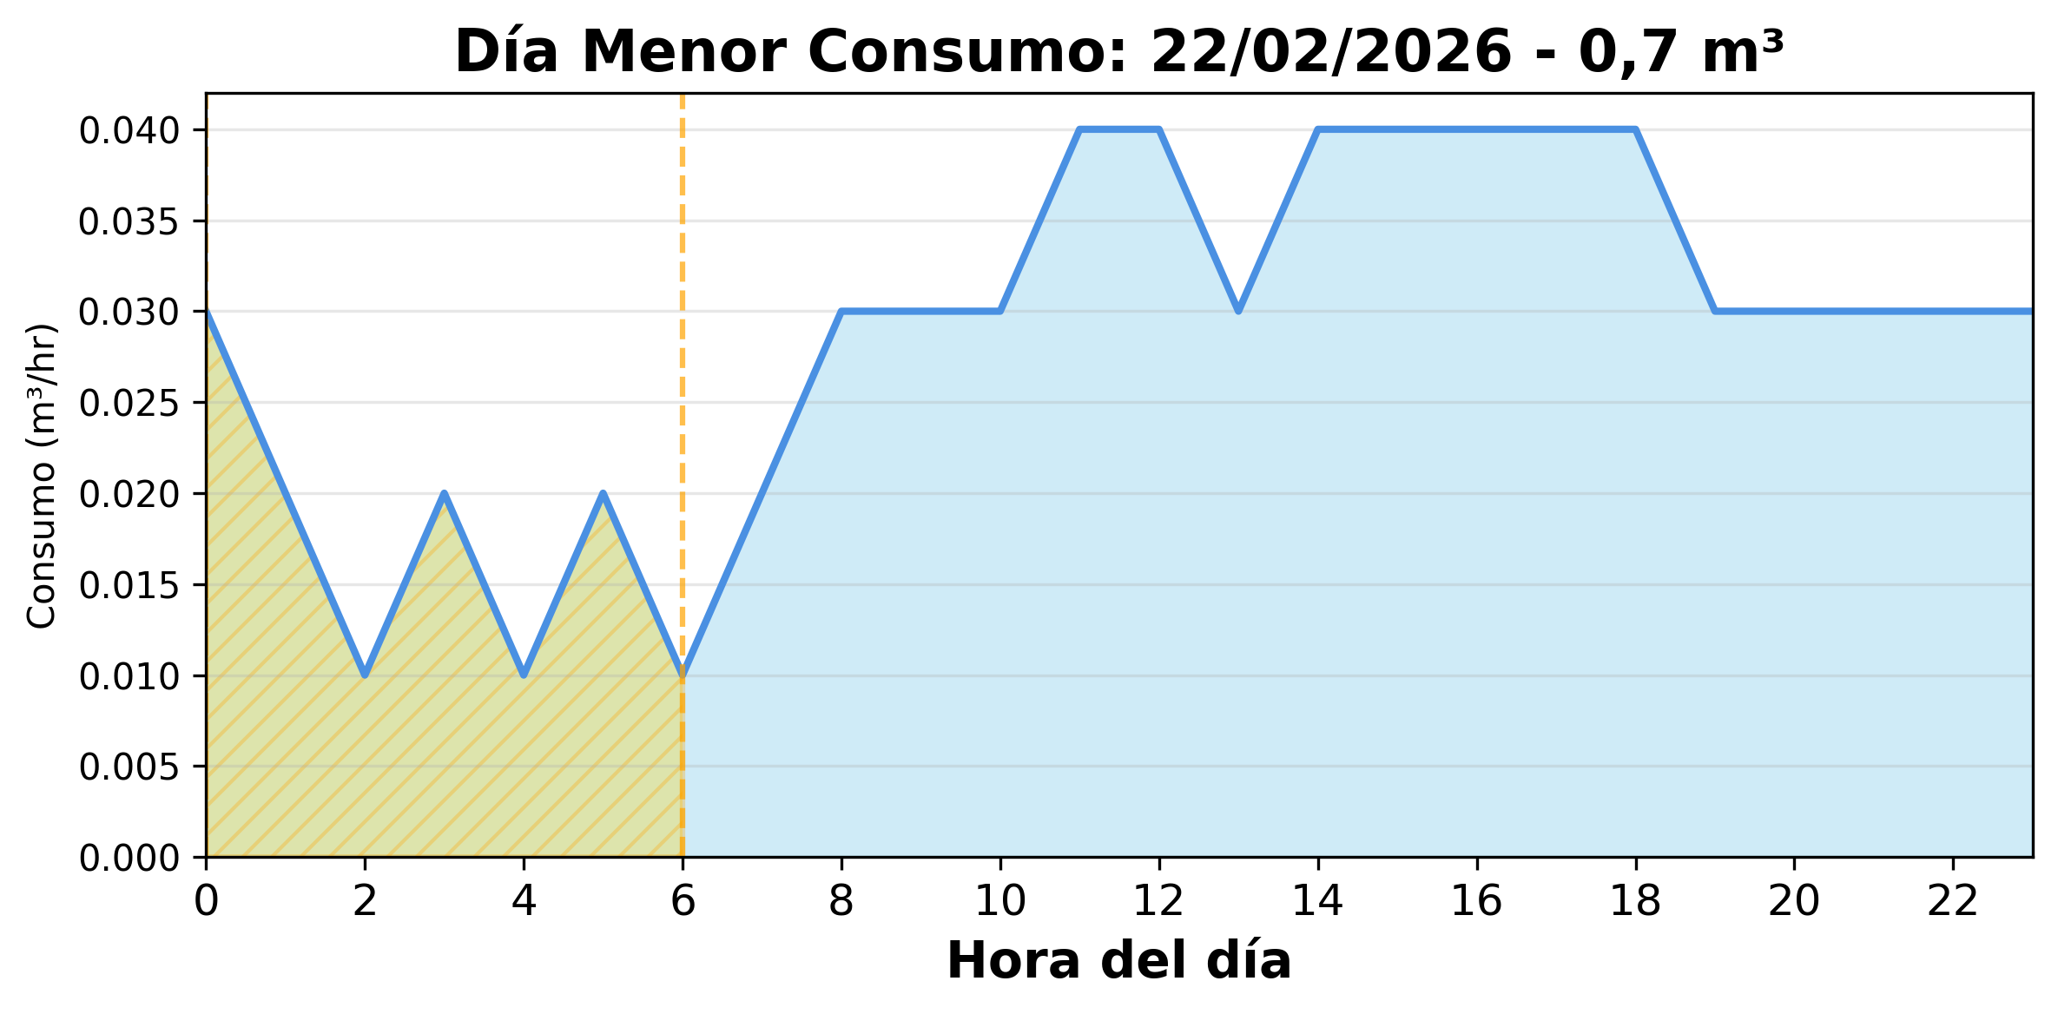
Carlos Fernandez P.
Indicadores
Consumo Total del Período
79,6 m³
Consumo Nocturno
8 m³ (10%)
27 días de 28
31 alertas
Consumo Diurno
71,7 m³ (90%)
Valorización Consumo Nocturno
$9.926
Valorización Consumo Diurno
$89.360

Slide 11
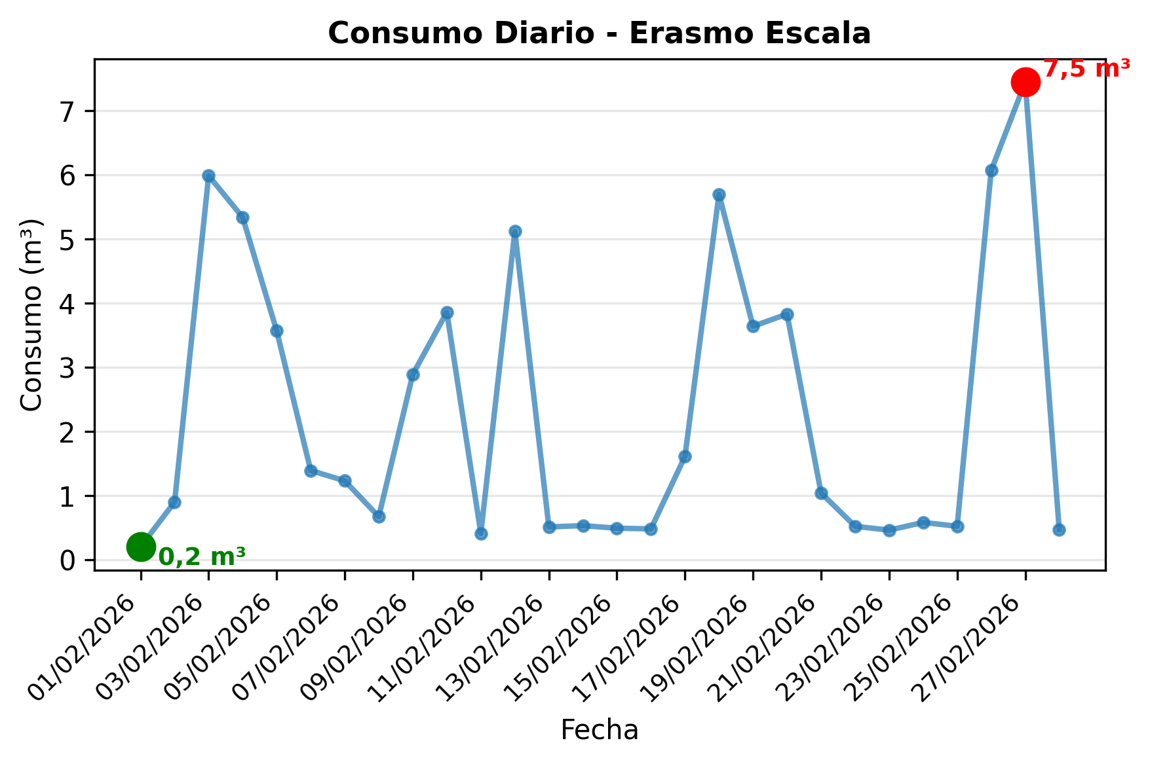
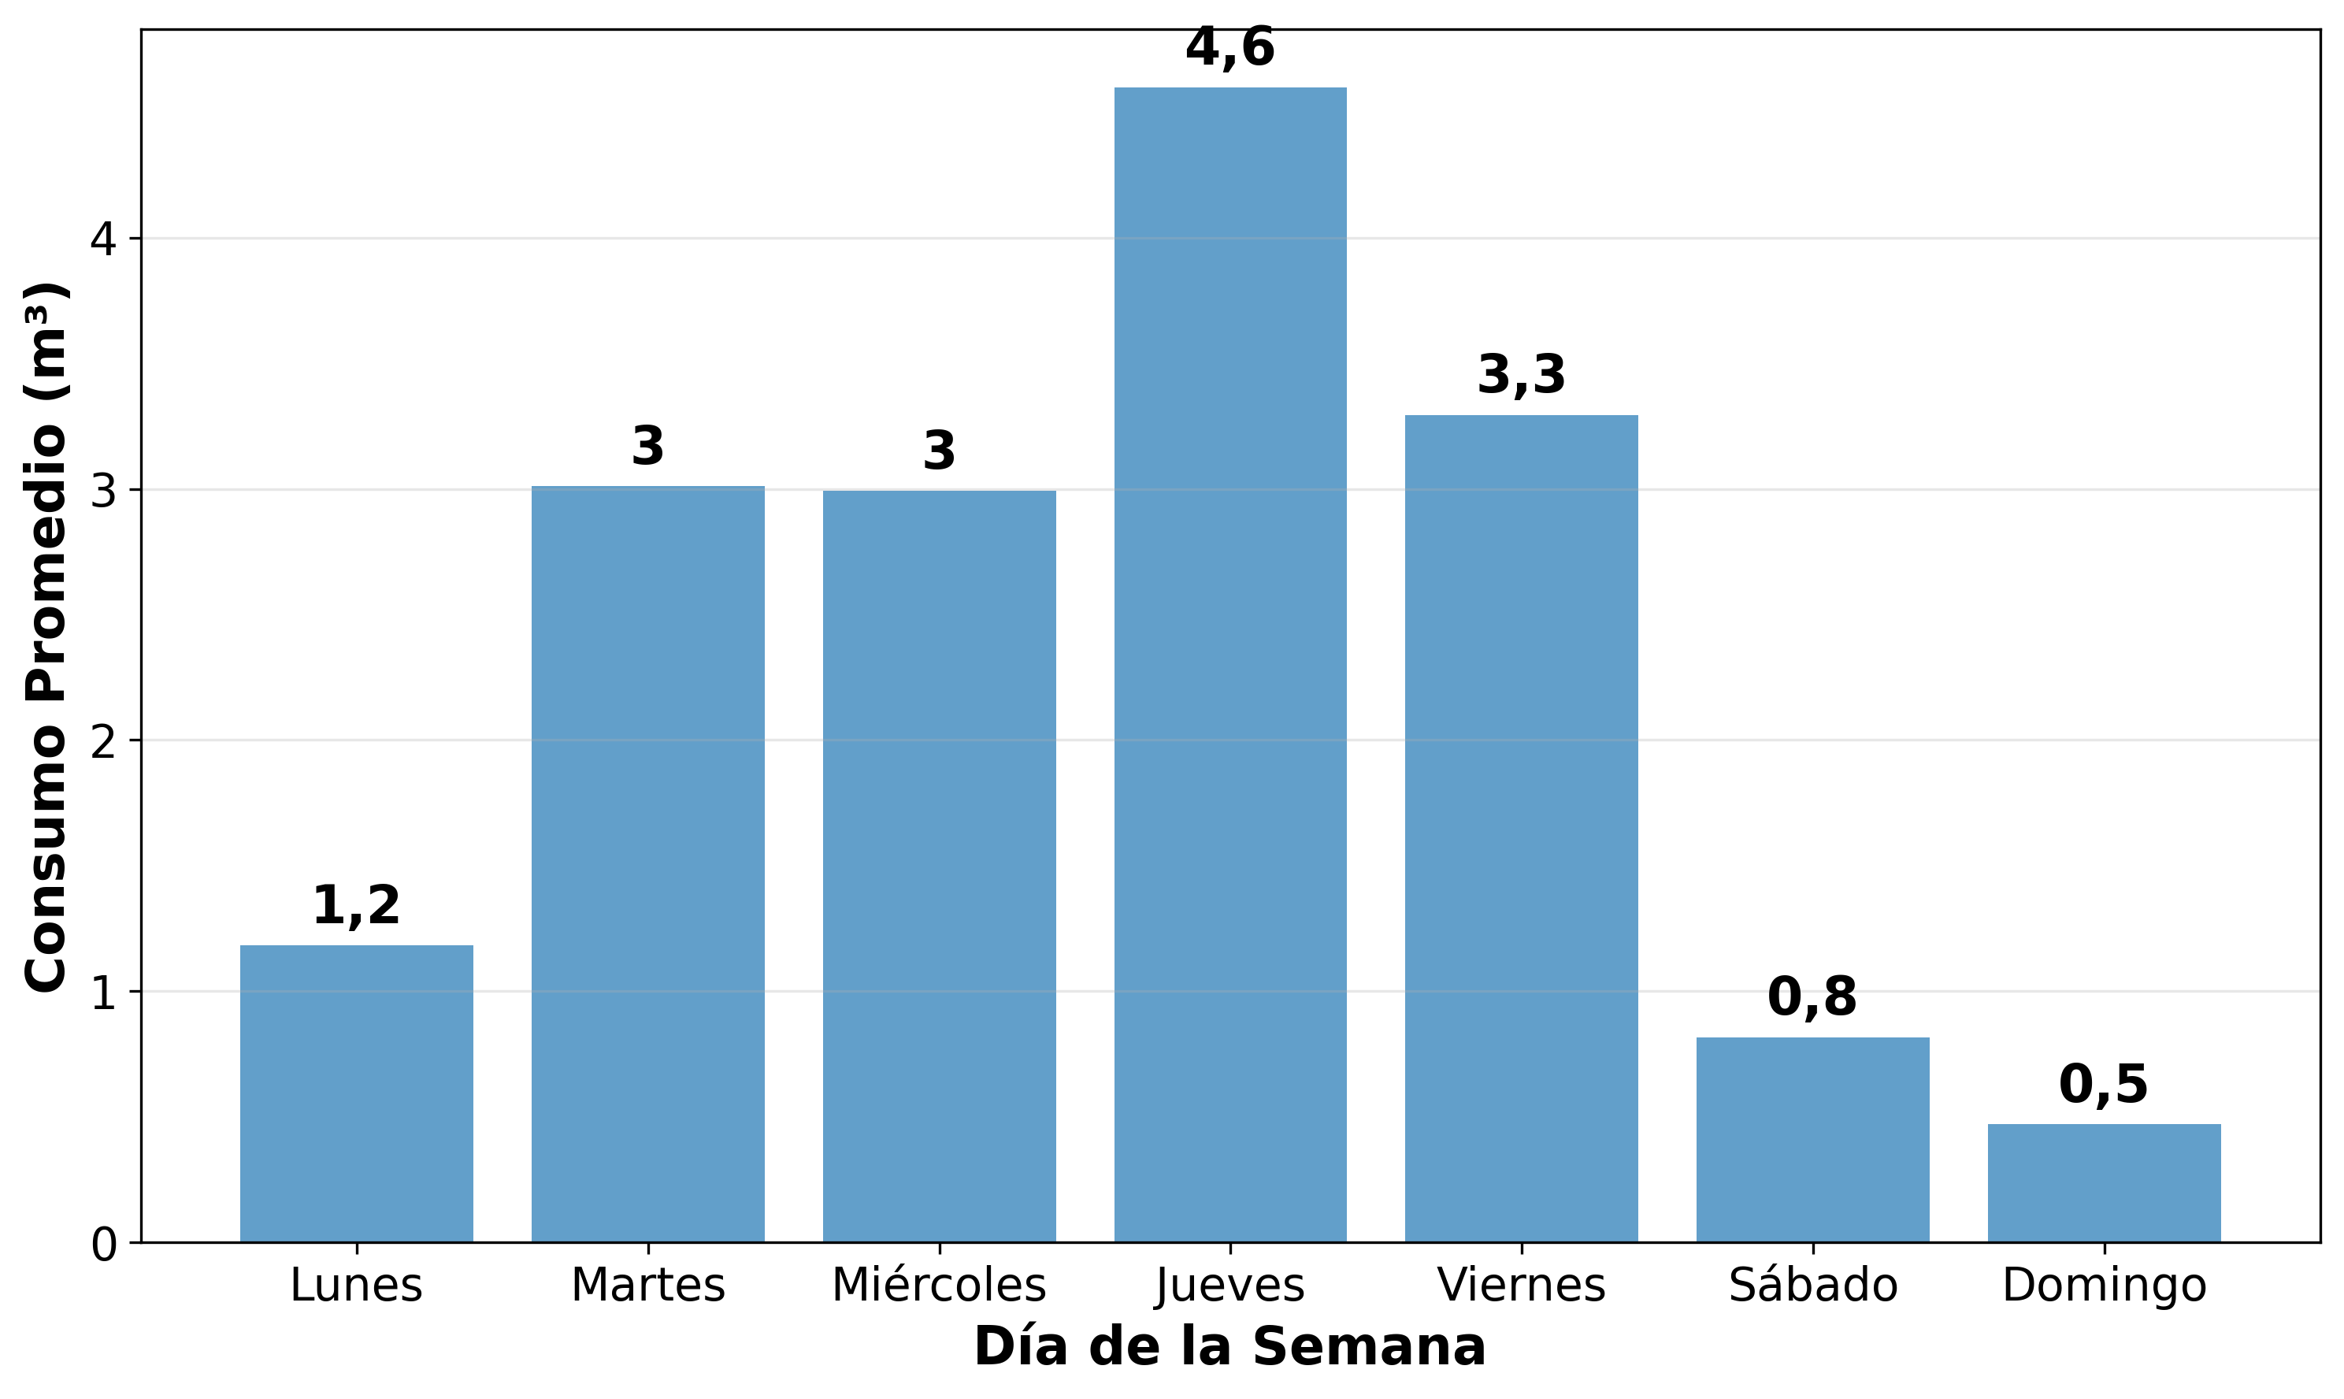
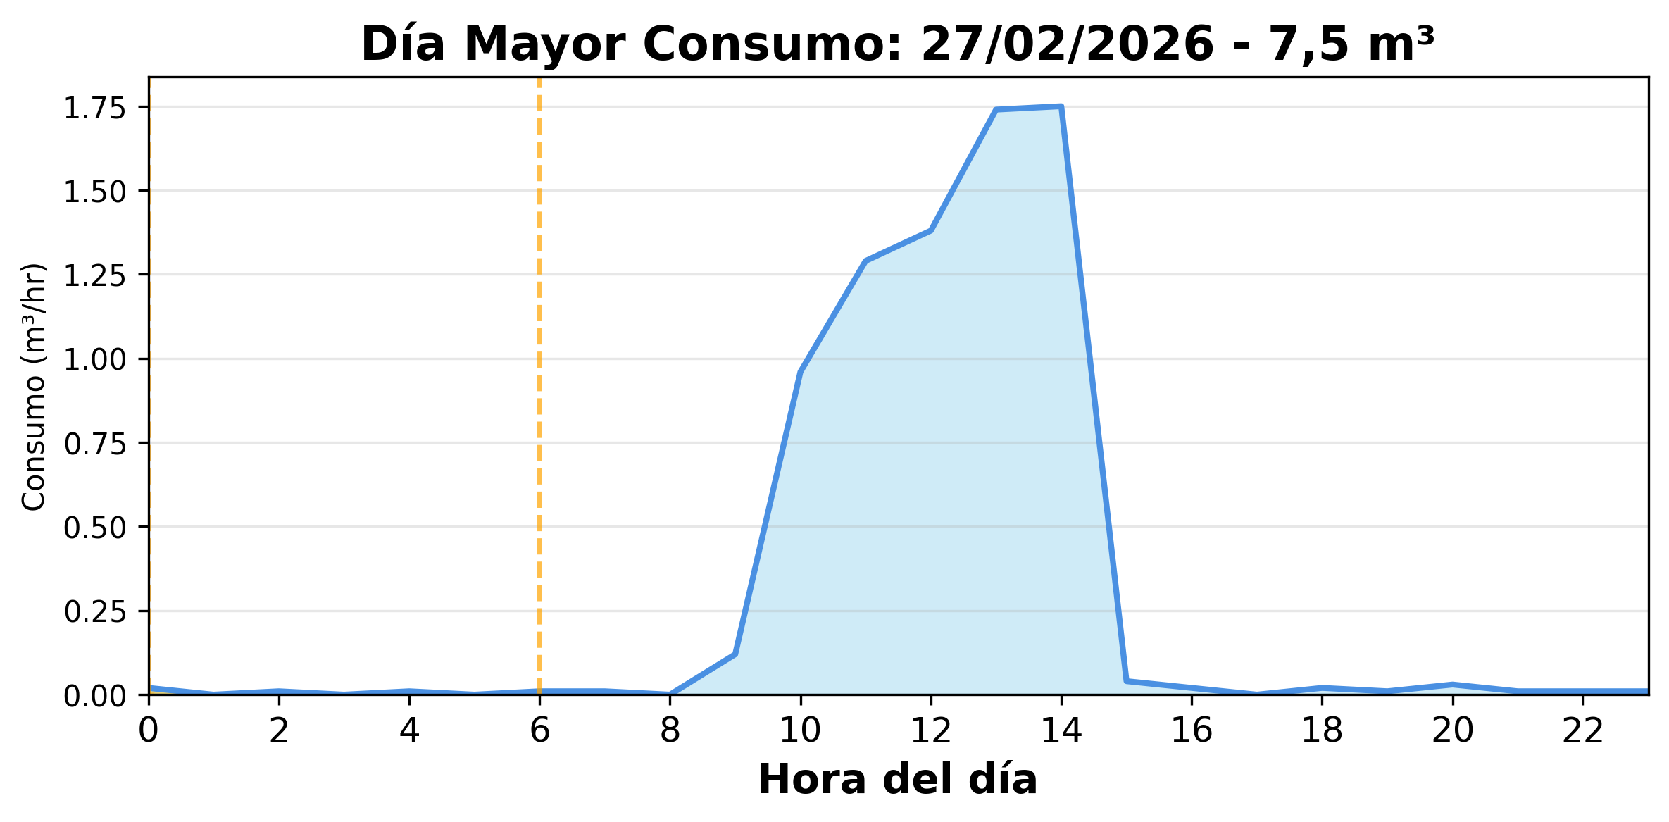
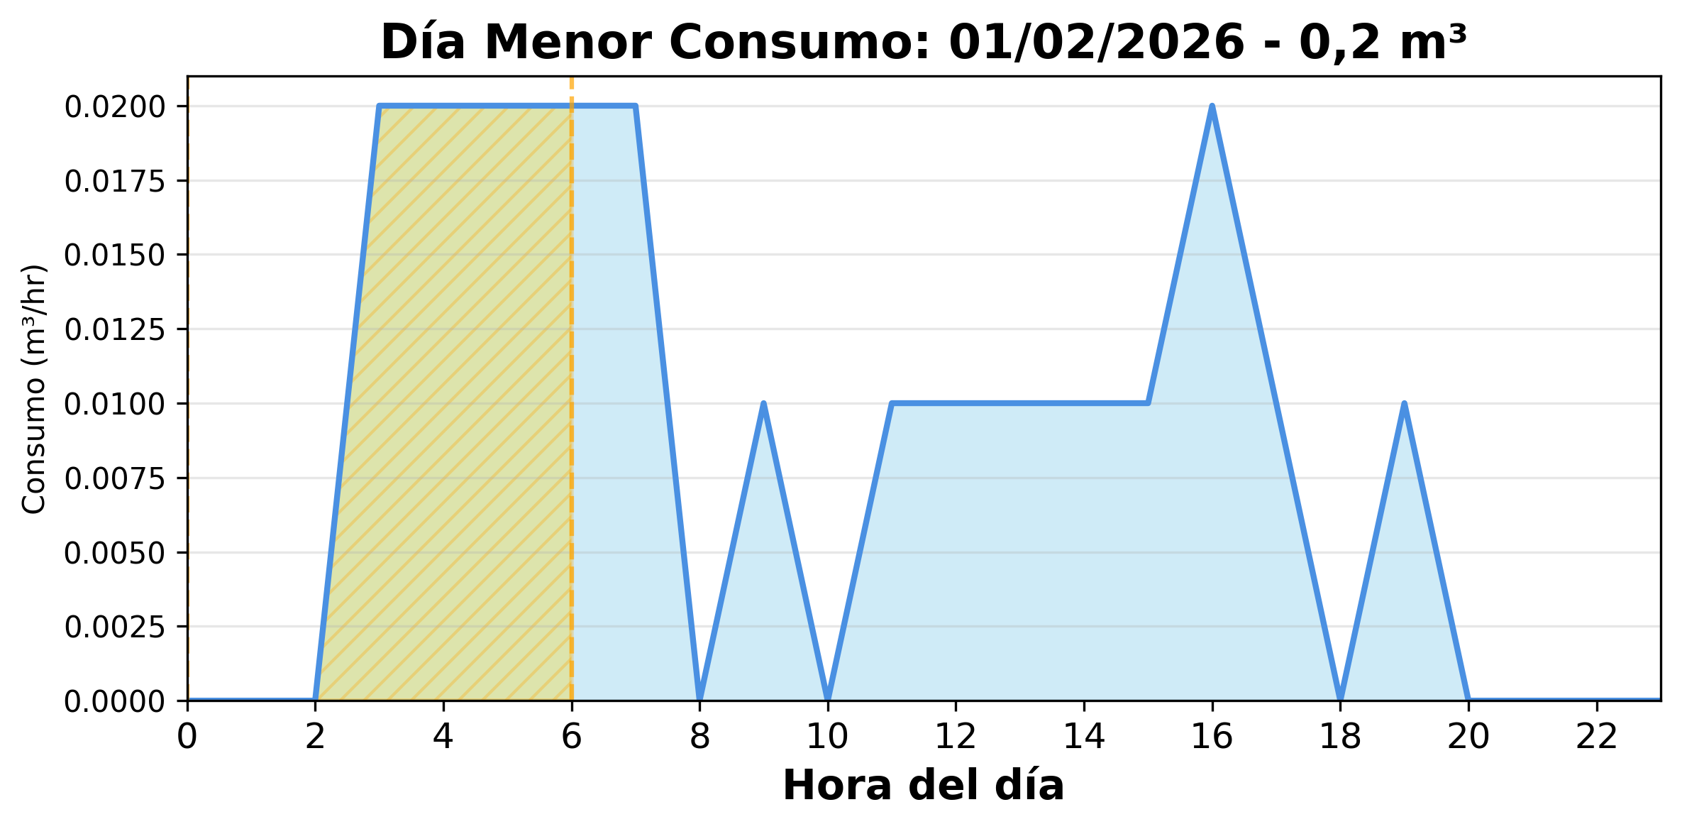
Erasmo Escala
Indicadores
Consumo Total del Período
65,5 m³
Consumo Nocturno
6,3 m³ (9,6%)
27 días de 28
28 alertas
Consumo Diurno
59,2 m³ (90,4%)
Valorización Consumo Nocturno
$7.856
Valorización Consumo Diurno
$73.785

Slide 12
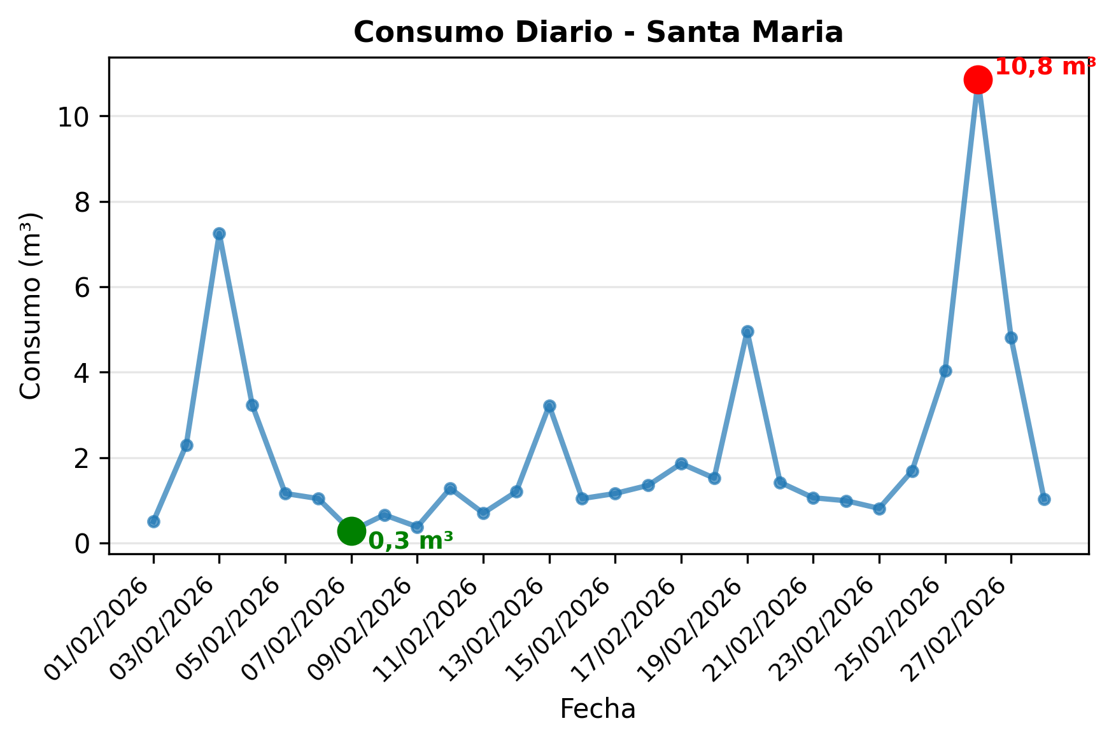
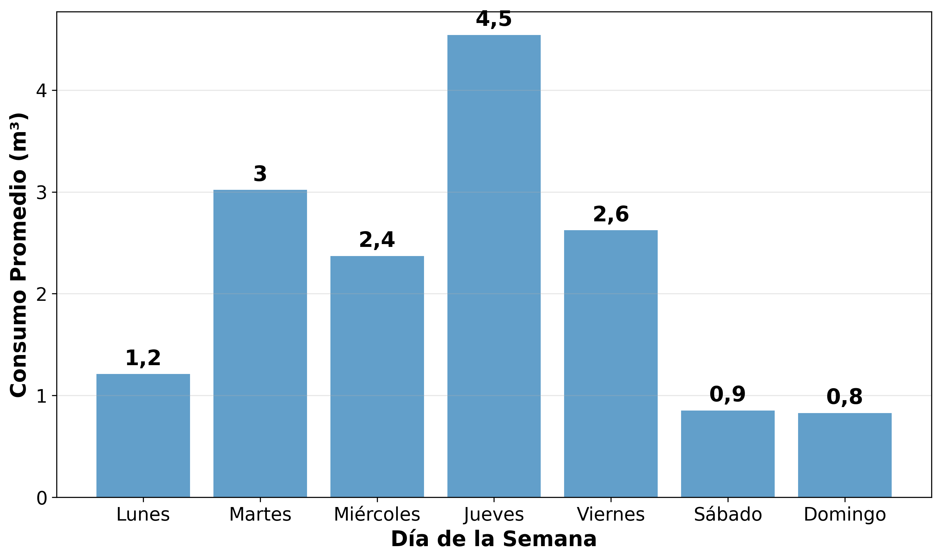
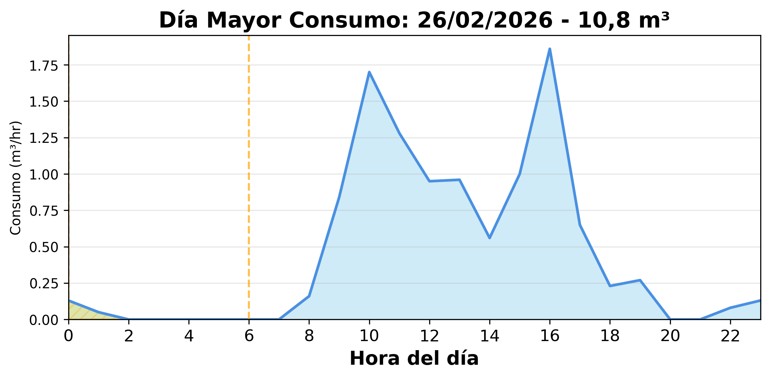
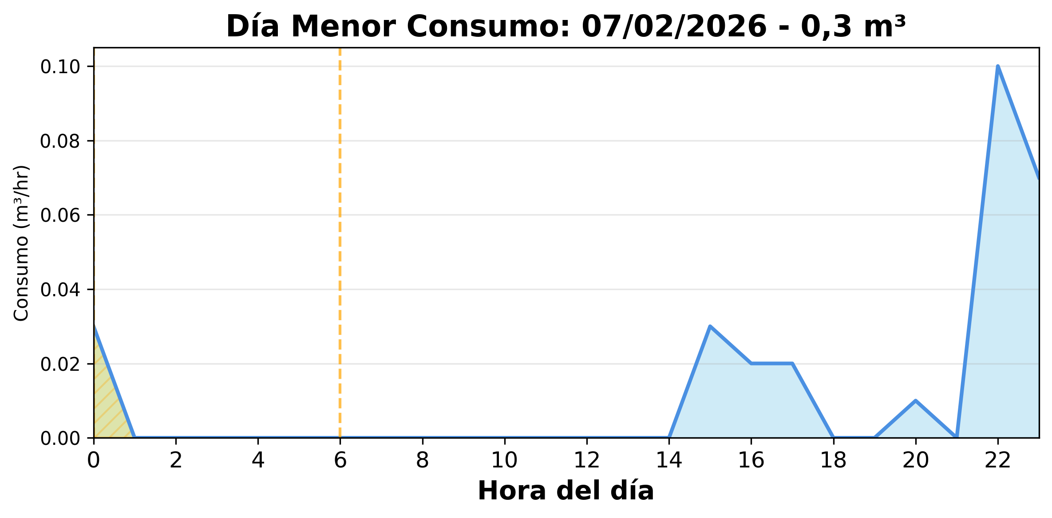
Santa Maria
Indicadores
Consumo Total del Período
61,8 m³
Consumo Nocturno
3 m³ (4,9%)
25 días de 28
3 alertas
Consumo Diurno
58,8 m³ (95,1%)
Valorización Consumo Nocturno
$3.766
Valorización Consumo Diurno
$73.274

Slide 13
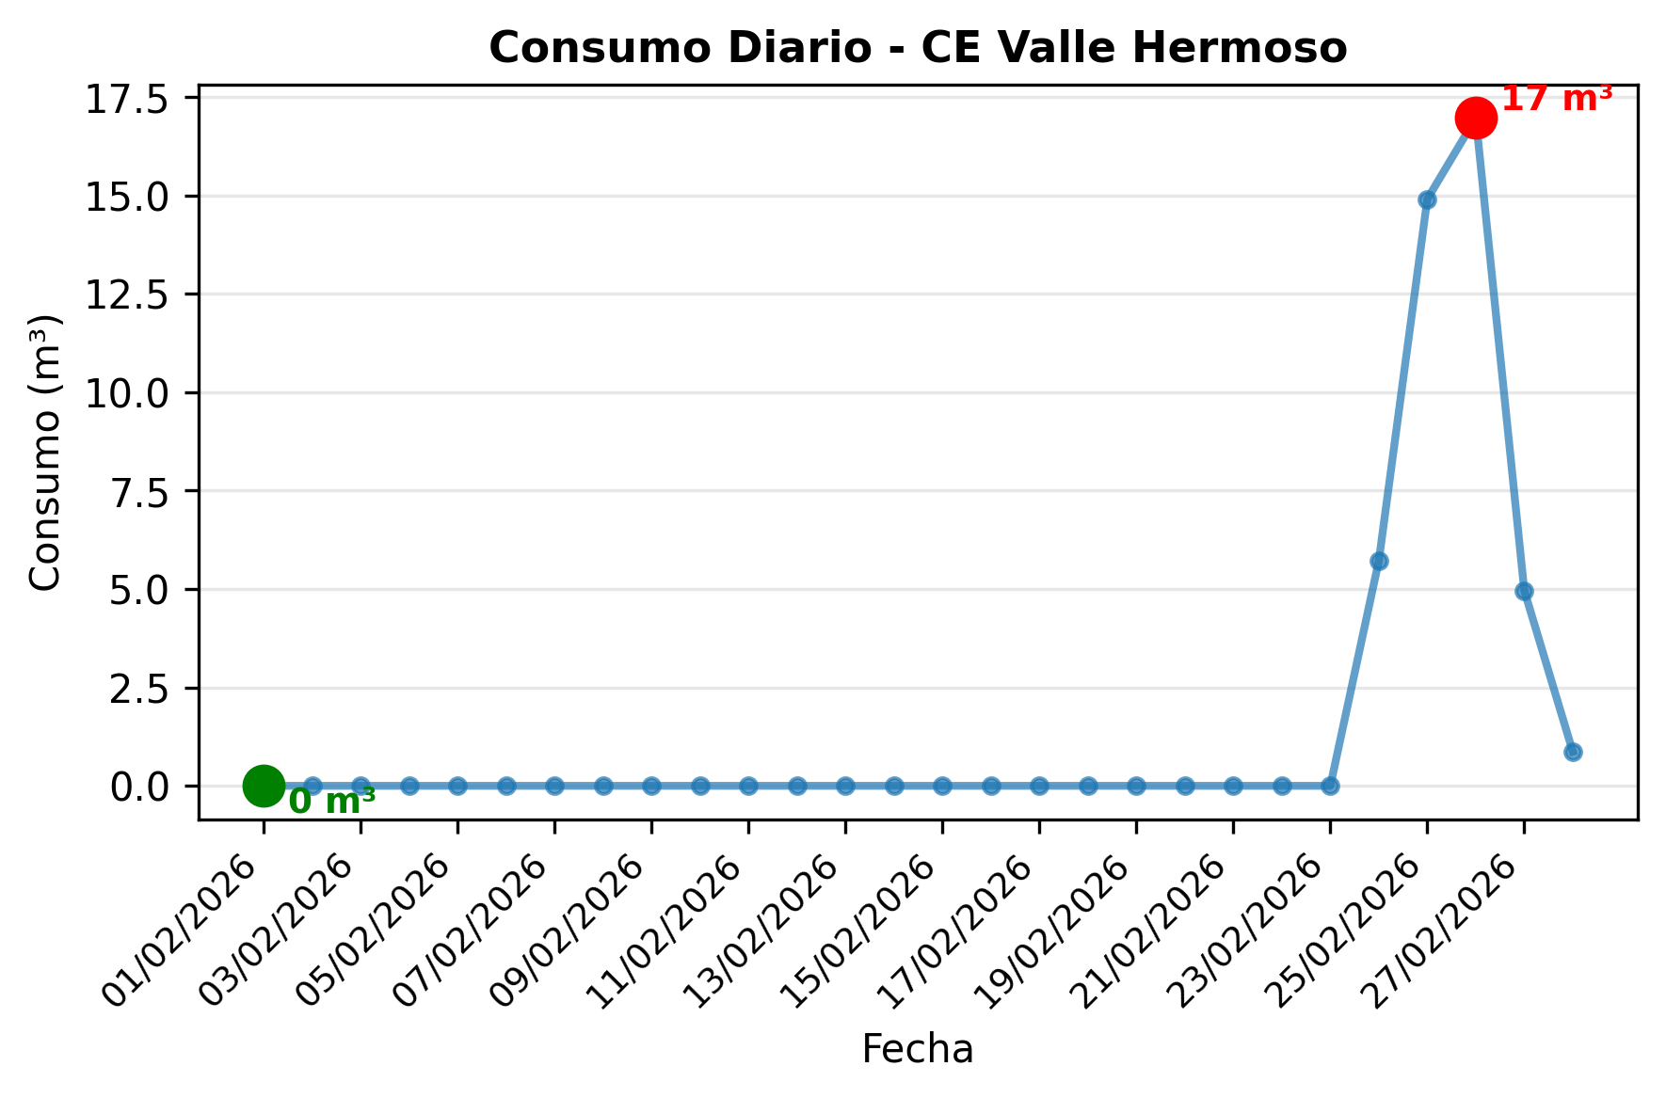
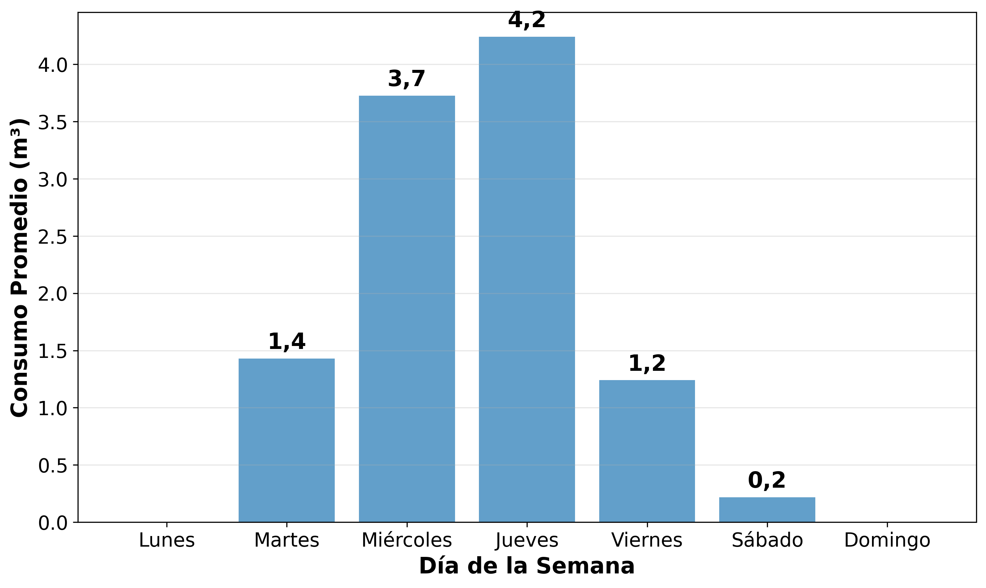
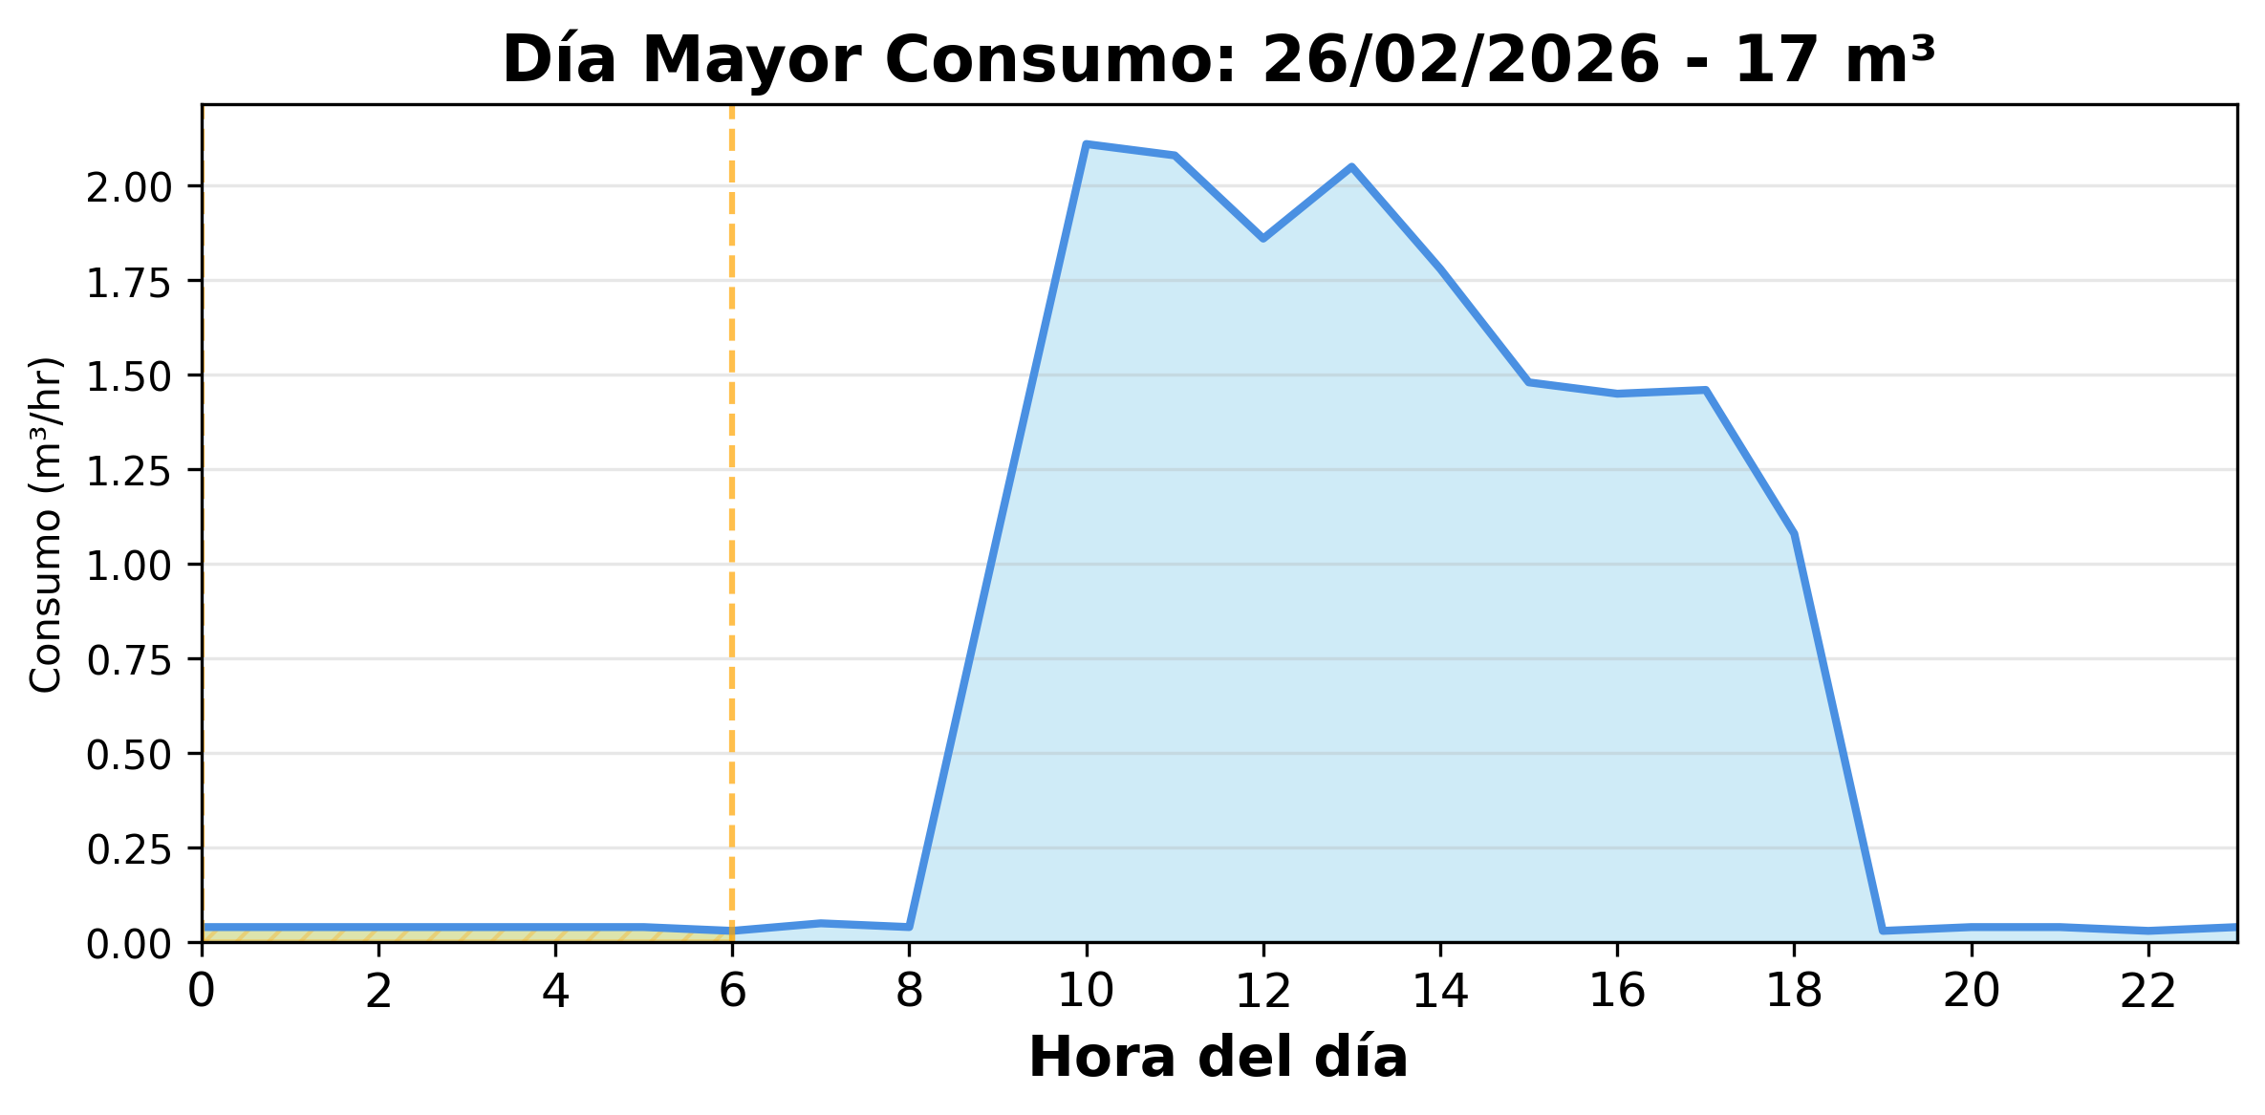
CE Valle Hermoso
Indicadores
Consumo Total del Período
43,4 m³
Consumo Nocturno
1,2 m³ (2,7%)
4 días de 28
4 alertas
Consumo Diurno
42,3 m³ (97,3%)
Valorización Consumo Nocturno
$1.447
Valorización Consumo Diurno
$52.711

Slide 14
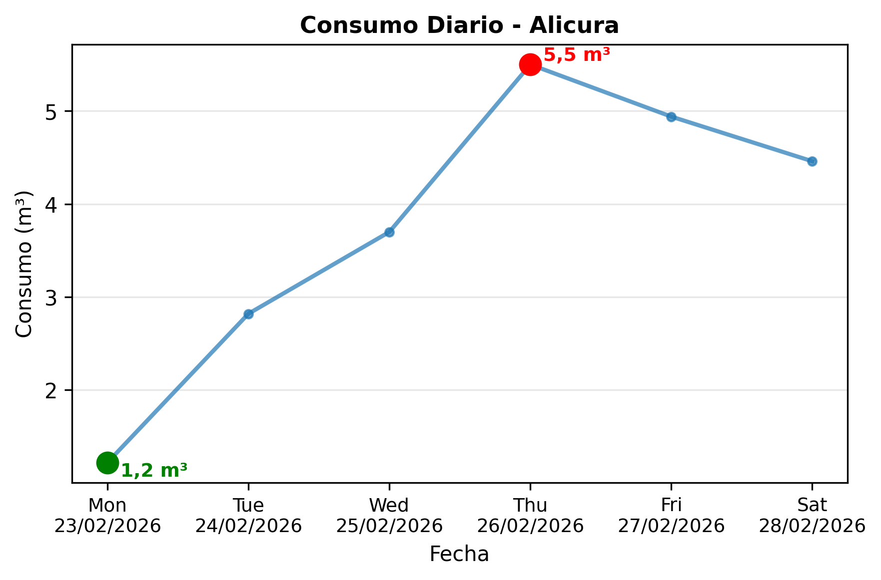
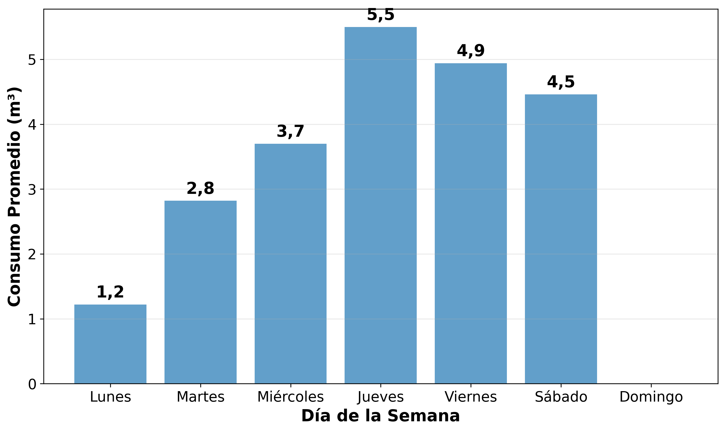
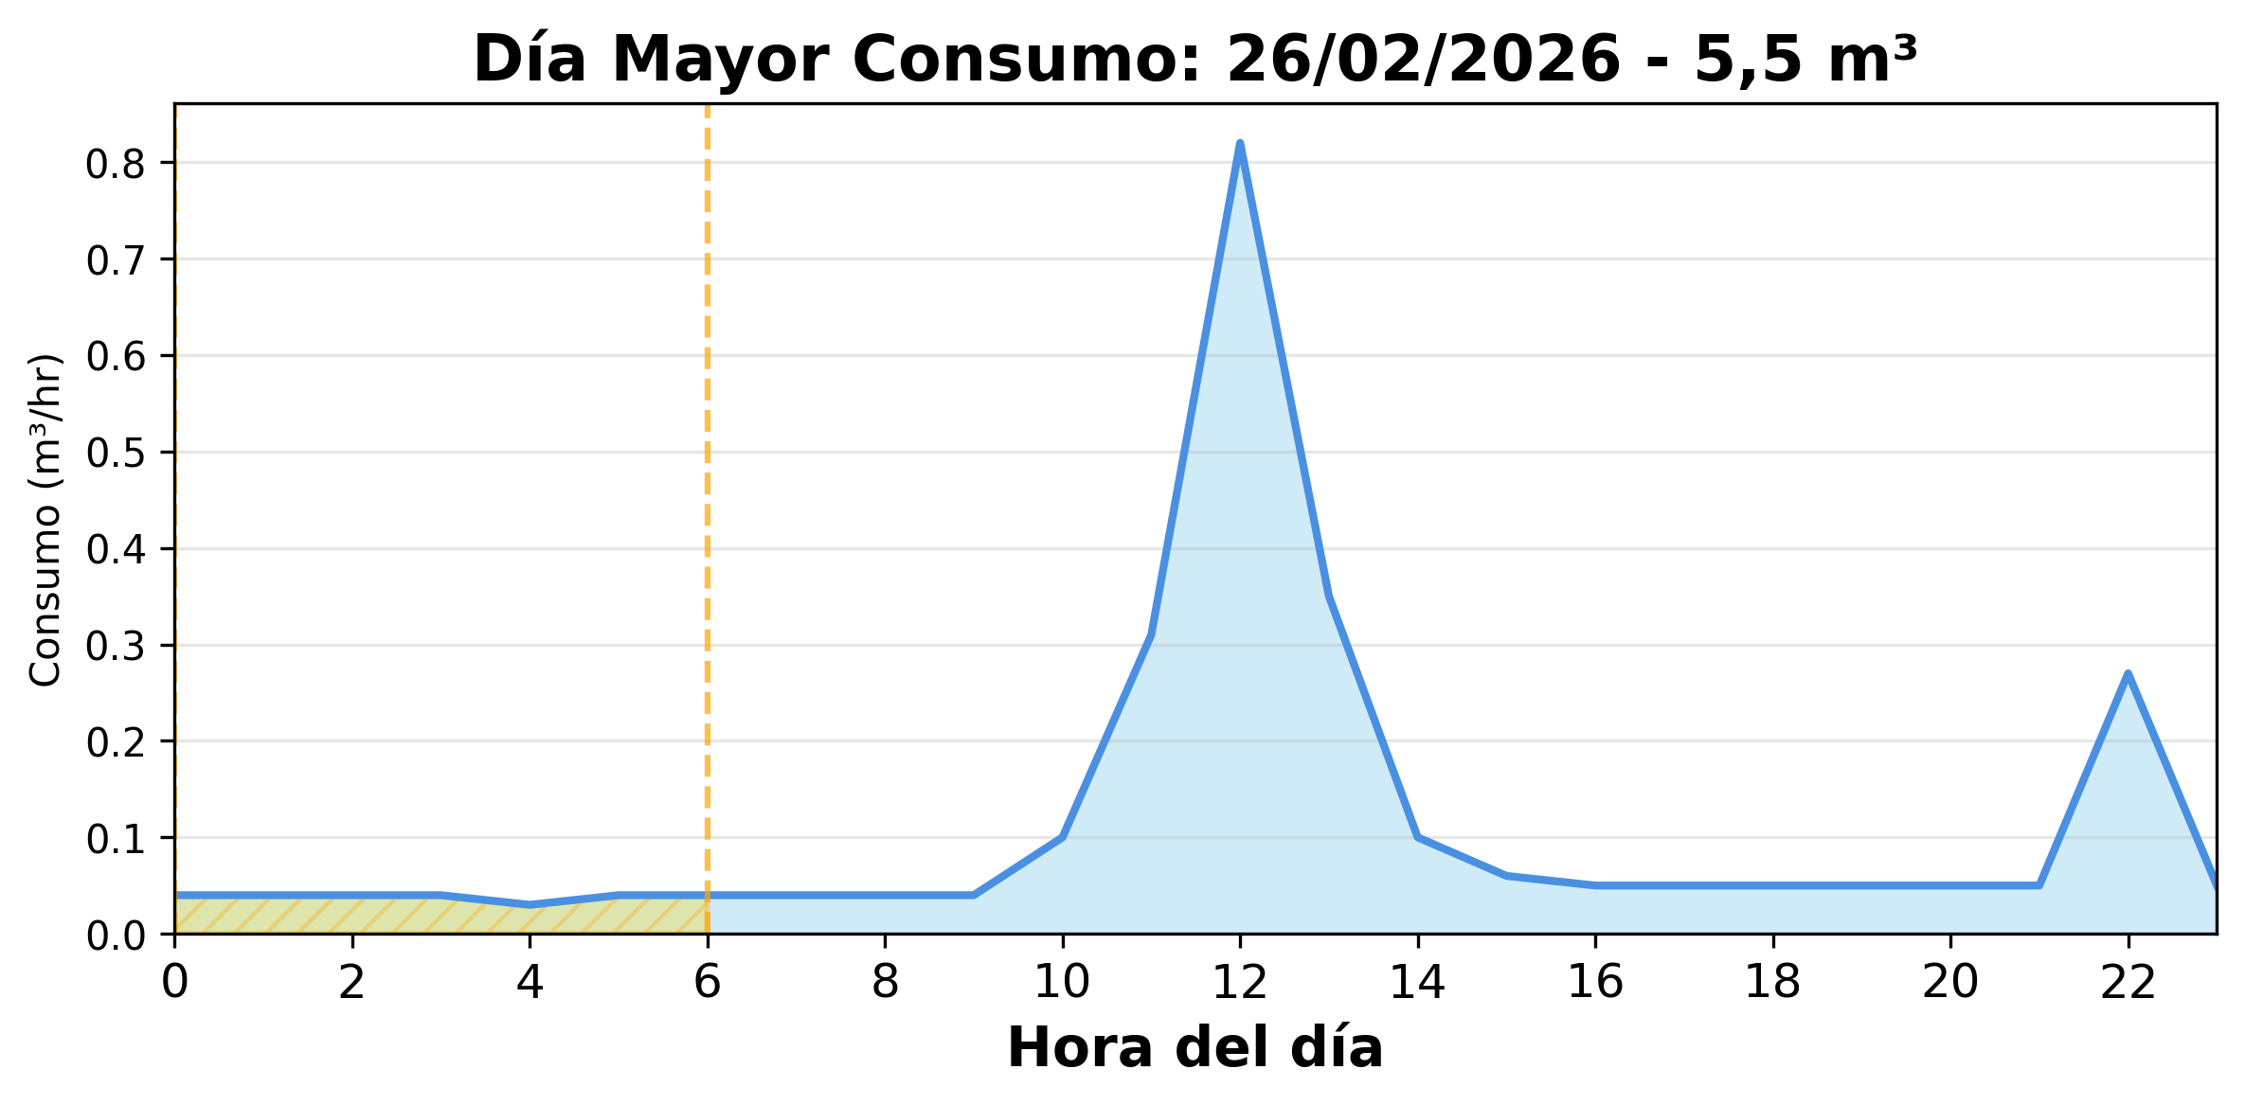
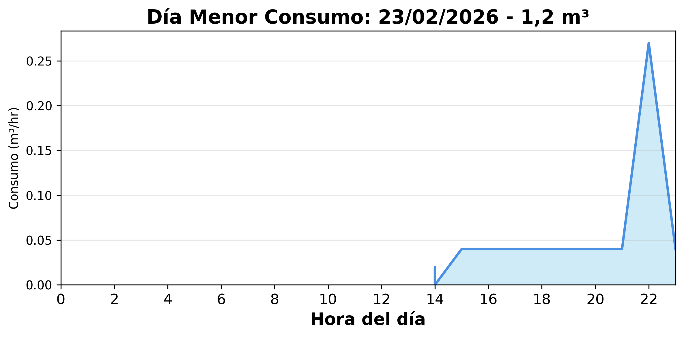
Alicura
Indicadores
Consumo Total del Período
22,6 m³
Consumo Nocturno
3,3 m³ (14,8%)
5 días de 28
6 alertas
Consumo Diurno
19,3 m³ (85,2%)
Valorización Consumo Nocturno
$4.165
Valorización Consumo Diurno
$24.067

Slide 15
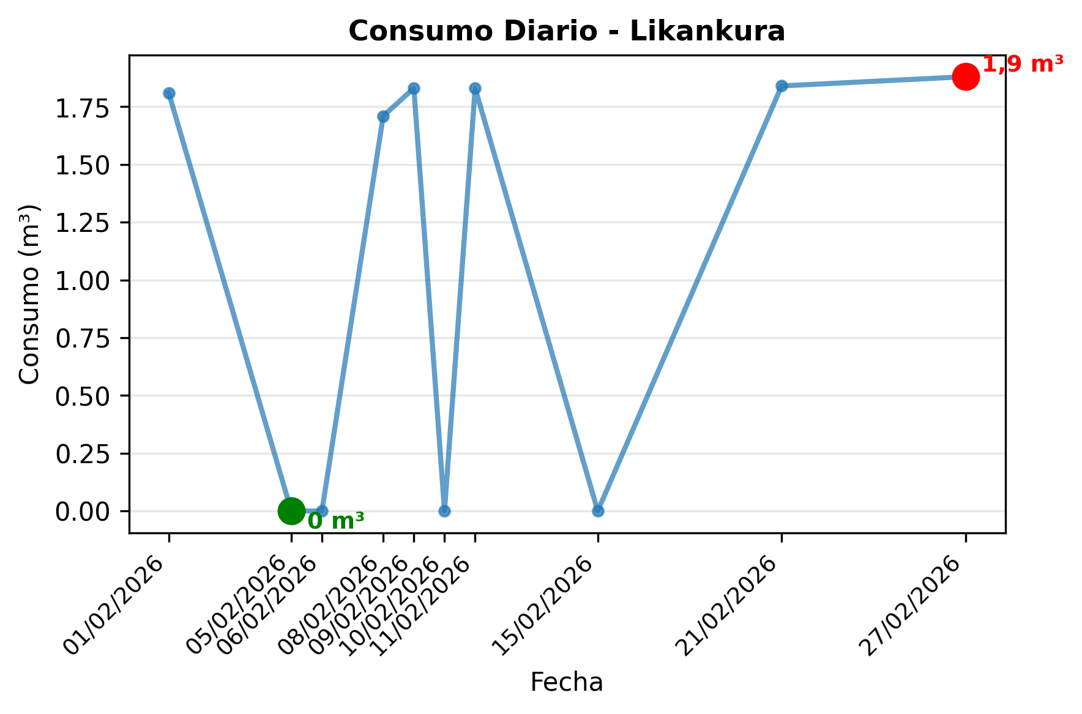
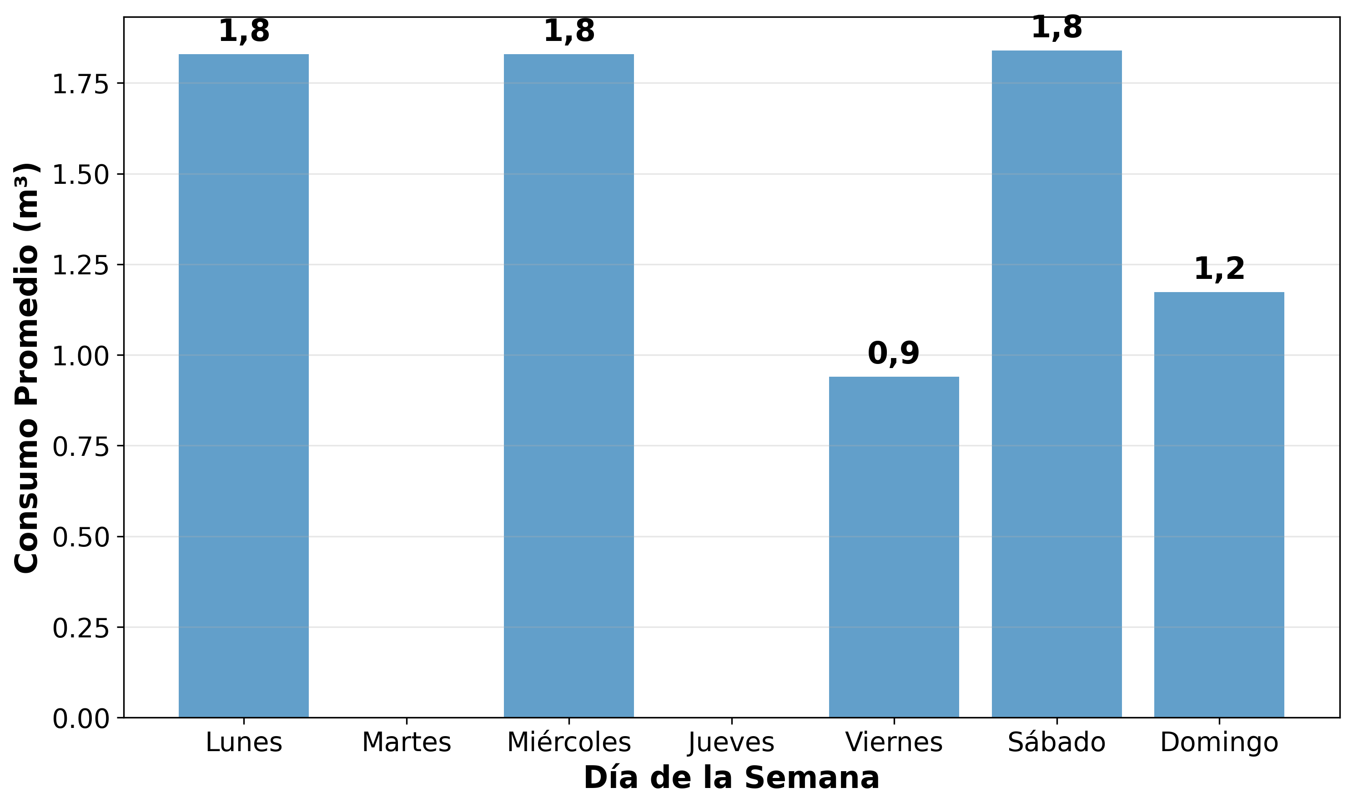
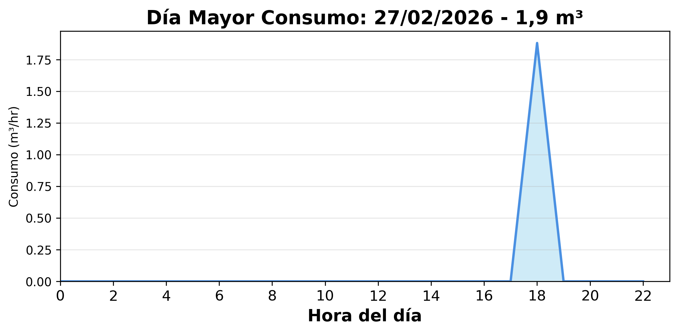

Likankura
Indicadores
Consumo Total del Período
10,9 m³
Consumo Nocturno
3,6 m³ (33,4%)
2 días de 28
0 alertas
Consumo Diurno
7,3 m³ (66,6%)
Valorización Consumo Nocturno
$4.539
Valorización Consumo Diurno
$9.053

Slide 16
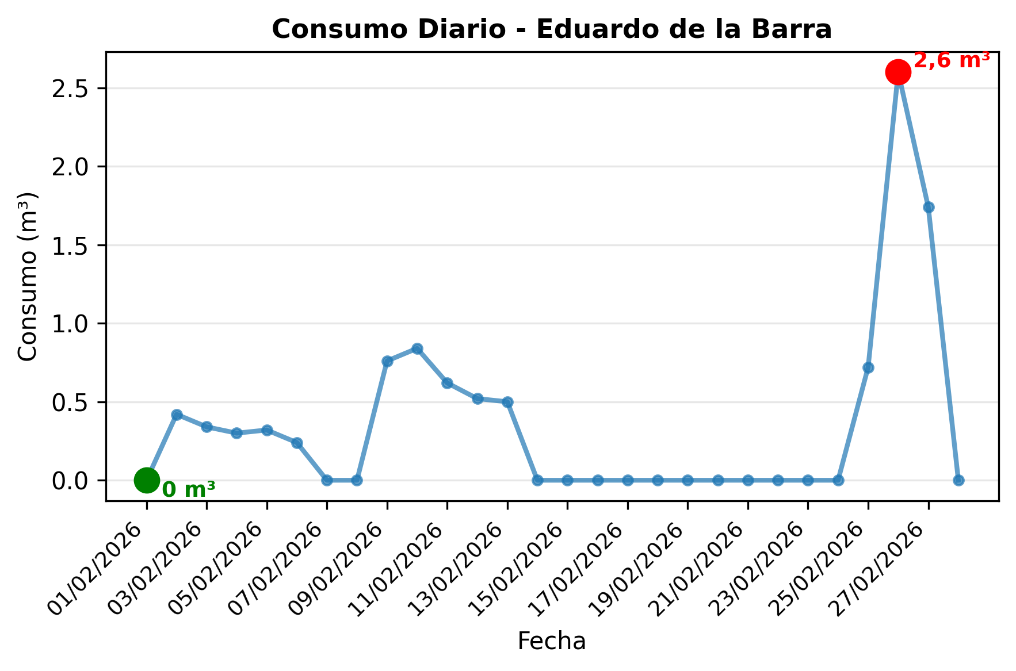


Eduardo de la Barra
Indicadores
Consumo Total del Período
9,9 m³
Consumo Nocturno
0 m³ (0%)
0 días de 28
0 alertas
Consumo Diurno
9,9 m³ (100%)
Valorización Consumo Nocturno
$0
Valorización Consumo Diurno
$12.370

